Slide 1

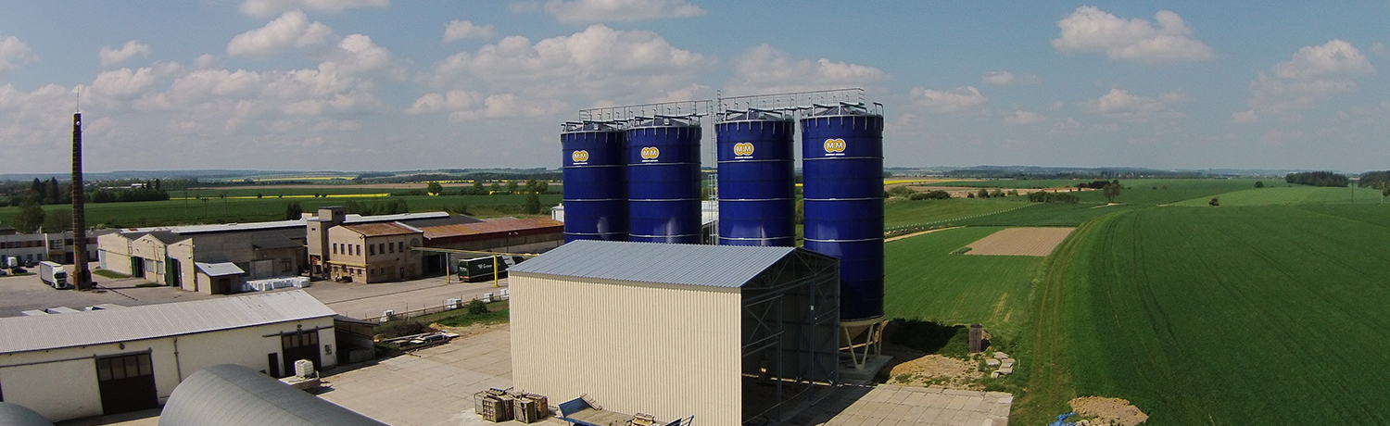
PREZENTACE
01
PREZENTACE NABÍZENÝCH SLUŽEB FIRMY MORKUS MORAVA S.R.O.

Slide 2

NÁDRŽE
02

Slide 3
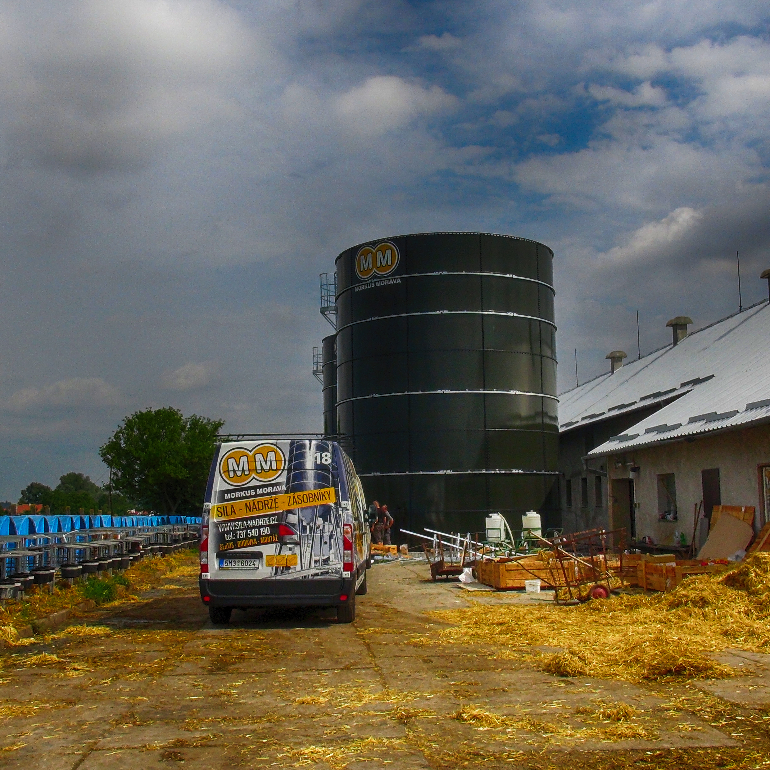



O NÁS
03
INFORMACE
O NÁS
Zabýváme se dodávkami, montáží, demontáží, opravou a renovací velkokapacitních smaltovaných sil, nádrží a zásobníků všech typů. Naše společnost je zaměřená na poskytování komplexních služeb svým zákazníkům při řešení jejich potřeb a požadavků na dodávku, renovaci, montáž a demontáž smaltovaných sil, zásobníků, nádrží.
NOVÉ NÁDRŽE
SILA A ZÁSOBNÍKY
RENOVOVANÉ NÁDRŽE
SILA A ZÁSOBNÍKY
Dodáváme a montujeme smaltované nádrže, sila a zásobníky od různých domácích i světových výrobců. Výstavbu provádíme včetně spodní stavby.
Dodáváme a montujeme smaltované nádrže, sila a zásobníky z renovovaných smaltovaných Vítkovických plechů včetně oprav a výměn všech technologií.
MONTÁŽE NÁDRŽÍ A SIL
DEMONTÁŽE NÁDRŽÍ A SIL
RENOVACE NÁDRŽÍ A SIL
OPRAVY NÁDRŽÍ A SIL
REVIZE NÁDRŽÍ A SIL
Jako doplňkové služby nabízíme našim zákazníkům také výkup železného šrotu, barevných kovů, likvidaci starých hal a ocelových konstrukcí, likvidaci starých sil, nádrží a jiných technologických, průmyslových či zemědělských celků.

Slide 4

O NÁS
04
HISTORIE
FIRMY
2003
ZALOŽENÍ FIRMY
fyzická osoba
V tomto roce majitel firmy zahájil svoji podnikatelskou činnost jako podnikatel - fyzická osoba. Původní specializací firmy byl výkup železného šrotu, barevných kovů, demontáže starých hal a ocelových konstrukcí, likvidace starých sil a nádrží a jiných technologických celků.
2007-2009
MORKUS MORAVA s.r.o.
vznik společnosti
V červnu 2007 jsme se přestěhovali do nové provozovny ve Slavíči u Hranic na Moravě, kde sídlíme doposud. S nárůstem nabízených služeb a zakázek se firma přetransformovala na společnost s ručením omezeným. Od roku 2009 provádíme kompletní výstavby renovovaných hal a zároveň dodávky a montáže renovovaných velkokapacitních sil, nádrží a zásobníků typu Vítkovice. Taktéž provádíme drobné i komplexní opravy skladových sil typu Vítkovice.
2010-2014
DODÁVKY NOVÝCH
smaltovaných nádrží a sil
Od roku 2010 zahájila firma Morkus Morava s.r.o. dodávky a montáže nových smaltovaných nádrží, sila a zásobníků. V nabídce má produkty výrobců smaltovaných nádrží a zásobníků VÍTKOVICE®, CST®. Svůj sortiment rozšířila také o prodej čerpadel, míchadel a laminátových zásobníků. V roce 2014 proběhla kompletní rekonstrukce výrobních a administrativních budov výrobního podniku ve Slavíči u Hranic na Moravě.

Slide 5
O NÁS
04
HISTORIE
FIRMY
2003
ZALOŽENÍ FIRMY
fyzická osoba
V tomto roce majitel firmy zahájil svoji podnikatelskou činnost jako podnikatel - fyzická osoba. Původní specializací firmy byl výkup železného šrotu, barevných kovů, demontáže starých hal a ocelových konstrukcí, likvidace starých sil a nádrží a jiných technologických celků.
2007-2009
MORKUS MORAVA s.r.o.
vznik společnosti
V červnu 2007 jsme se přestěhovali do nové provozovny ve Slavíči u Hranic na Moravě, kde sídlíme doposud. S nárůstem nabízených služeb a zakázek se firma přetransformovala na společnost s ručením omezeným. Od roku 2009 provádíme kompletní výstavby renovovaných hal a zároveň dodávky a montáže renovovaných velkokapacitních sil, nádrží a zásobníků typu Vítkovice. Taktéž provádíme drobné i komplexní opravy skladových sil typu Vítkovice.
2010-2014
DODÁVKY NOVÝCH
smaltovaných nádrží a sil
Od roku 2010 zahájila firma Morkus Morava s.r.o. dodávky a montáže nových smaltovaných nádrží, sila a zásobníků. V nabídce má produkty výrobců smaltovaných nádrží a zásobníků VÍTKOVICE®, CST®. Svůj sortiment rozšířila také o prodej čerpadel, míchadel a laminátových zásobníků. V roce 2014 proběhla kompletní rekonstrukce výrobních a administrativních budov výrobního podniku ve Slavíči u Hranic na Moravě.

Slide 6












SLUŽBY
05
NABÍZENÉ
SLUŽBY
V oblasti výstavby smaltovaných nádrží, sil a zásobníků nabízíme celou škálu služeb které pokrývají celou oblast použití těchto smaltovaných skladovacích objektů v zemědělství i průmyslu.
NOVÉ SILA
A NÁDRŽE
RENOVOVANÉ
SILA A NÁDRŽE
OPRAVY
SIL A NÁDRŽÍ
RENOVACE
SIL A NÁDRŽÍ
REVIZE
SIL A NÁDRŽÍ
PŘESTAVBY
SIL A NÁDRŽÍ
PŘEMÍSTĚNÍ
SIL A NÁDRŽÍ
DEMONTÁŽE
SIL A NÁDRŽÍ
VÝKUP
SIL A NÁDRŽÍ
PROJEKČNÍ
ČINNOST

Slide 7
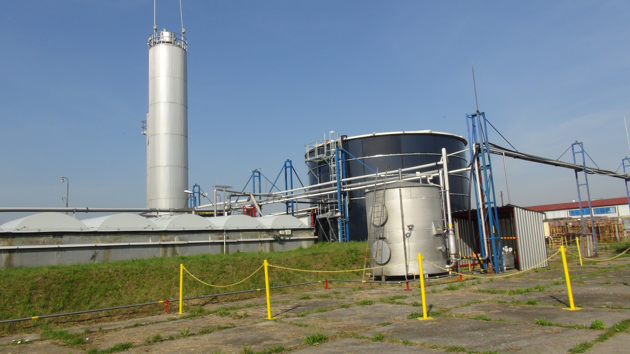

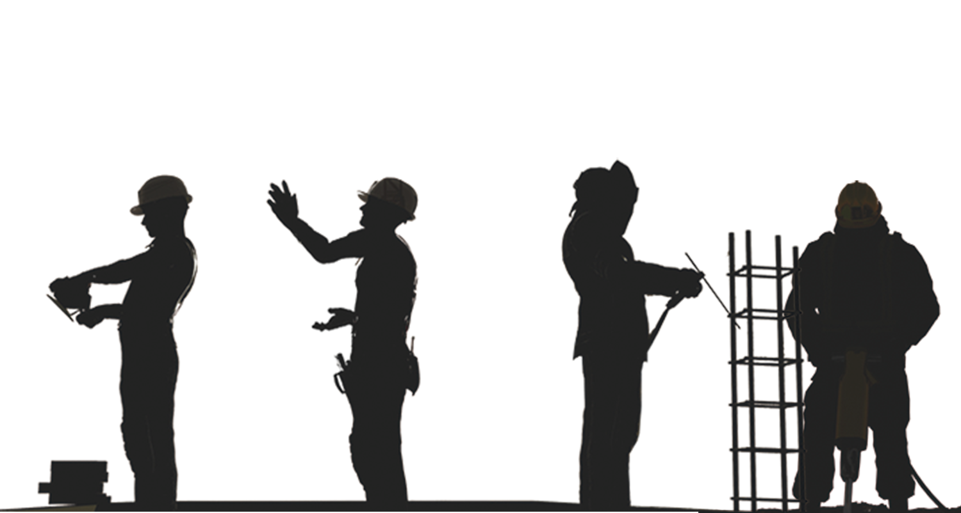

NÁDRŽE NA DAM
06
SMALTOVANÉ
NÁDRŽE
NÁDRŽ VYROBENÁ Z OBOUSTRANNĚ SMALTOVANÝCH PLECHŮ MÁ ŠIROKÉ POUŽITÍ, NEJEN V ZEMĚDĚLSTVÍ, PRŮMYSLU, ALE I VODOHOSPODÁŘSTVÍ. SMALTOVANÉ NÁDRŽE MAJÍ VELKOU ŽIVOTNOST, A TO I PŘI SKLADOVÁNÍ VELMI AGRESIVNÍCH LÁTEK. NÁDRŽE VE SVÉ ŽIVOTNOSTI ZCELA PŘEDČÍ NÁDRŽE BETONOVÉ ČI KOMAXITOVÉ, NEBOŤ MAJÍ VYSOKOU CHEMICKOU ODOLNOST A OTĚRUVZDORNOST. SMALTOVANÉ NÁDRŽE MAJÍ ŽIVOTNOST VYŠŠÍ JAK ČTYŘICET LET. SMALTOVANÉ NÁDRŽE JSOU KONSTRUKČNĚ VELMI VARIABILNÍ (RŮZNÉ PRŮMĚRY NÁDRŽÍ, VÝŠKY, VOLITELNÉ DOPLŇKY NÁDRŽÍ ATD.) MONTOVANÁ KONSTRUKCE NÁDRŽÍ UMOŽŇUJE RYCHLOU VÝSTAVBU, PŘEMÍSTĚNÍ, ZVÝŠENÍ KAPACITY ČI KOMPLETNÍ PŘESTAVBU NÁDRŽÍ.
VLASTNÍ, KVALITNÍ MONTÁŽNÍ TÝMY
VLASTNÍ SKLAD NÁHRADNÍCH DÍLŮ
VLASTNÍ ZÁMEČNICKÁ DÍLNA
VLASTNÍ RENOVAČNÍ LINKA
SKLADEM VELKÉ MNOŽSTVÍ NÁDRŽÍ A SIL
PLNĚ VYBAVENÉ MONTÁŽNÍ TÝMY

Slide 8
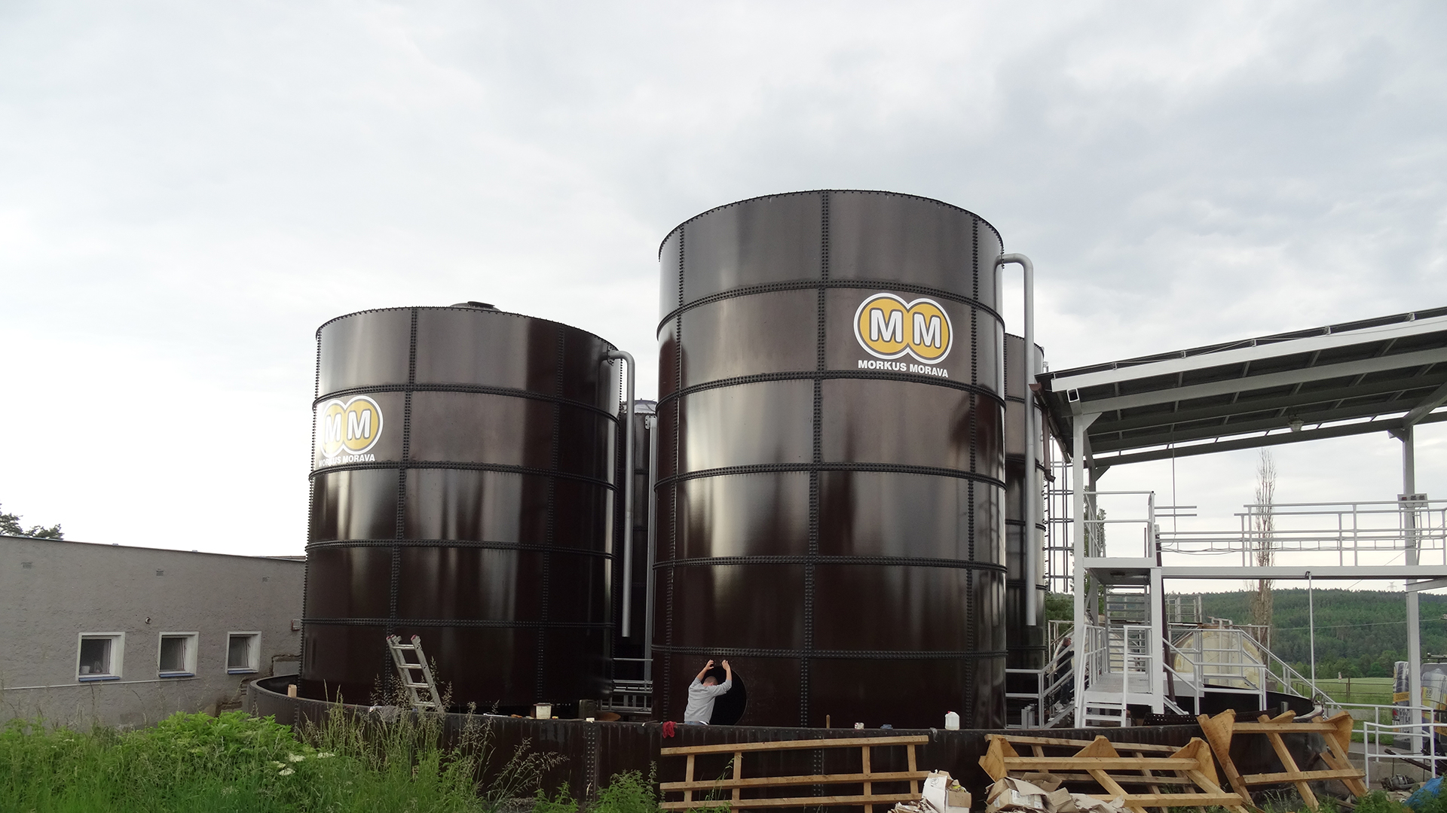
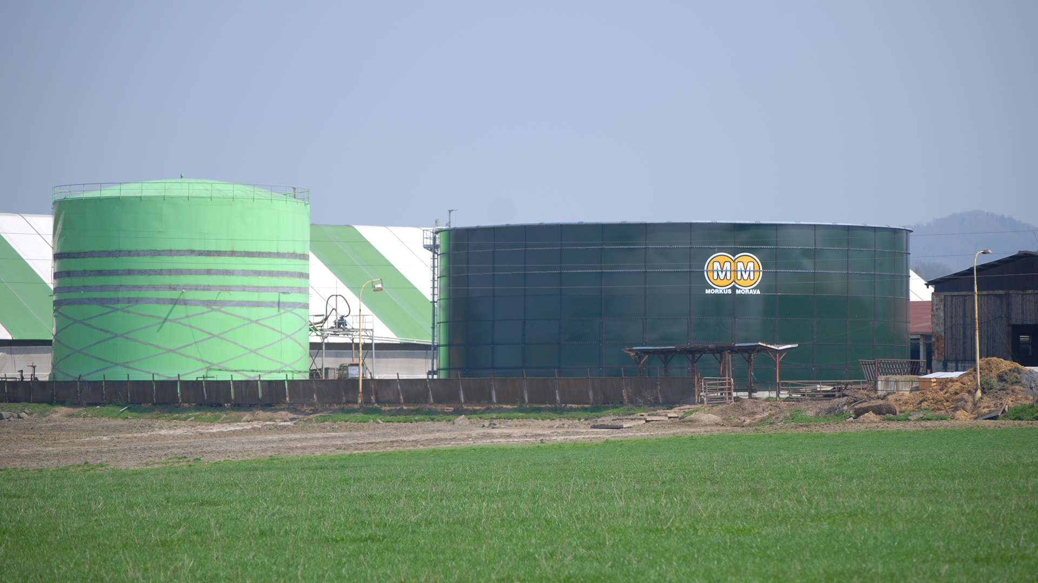
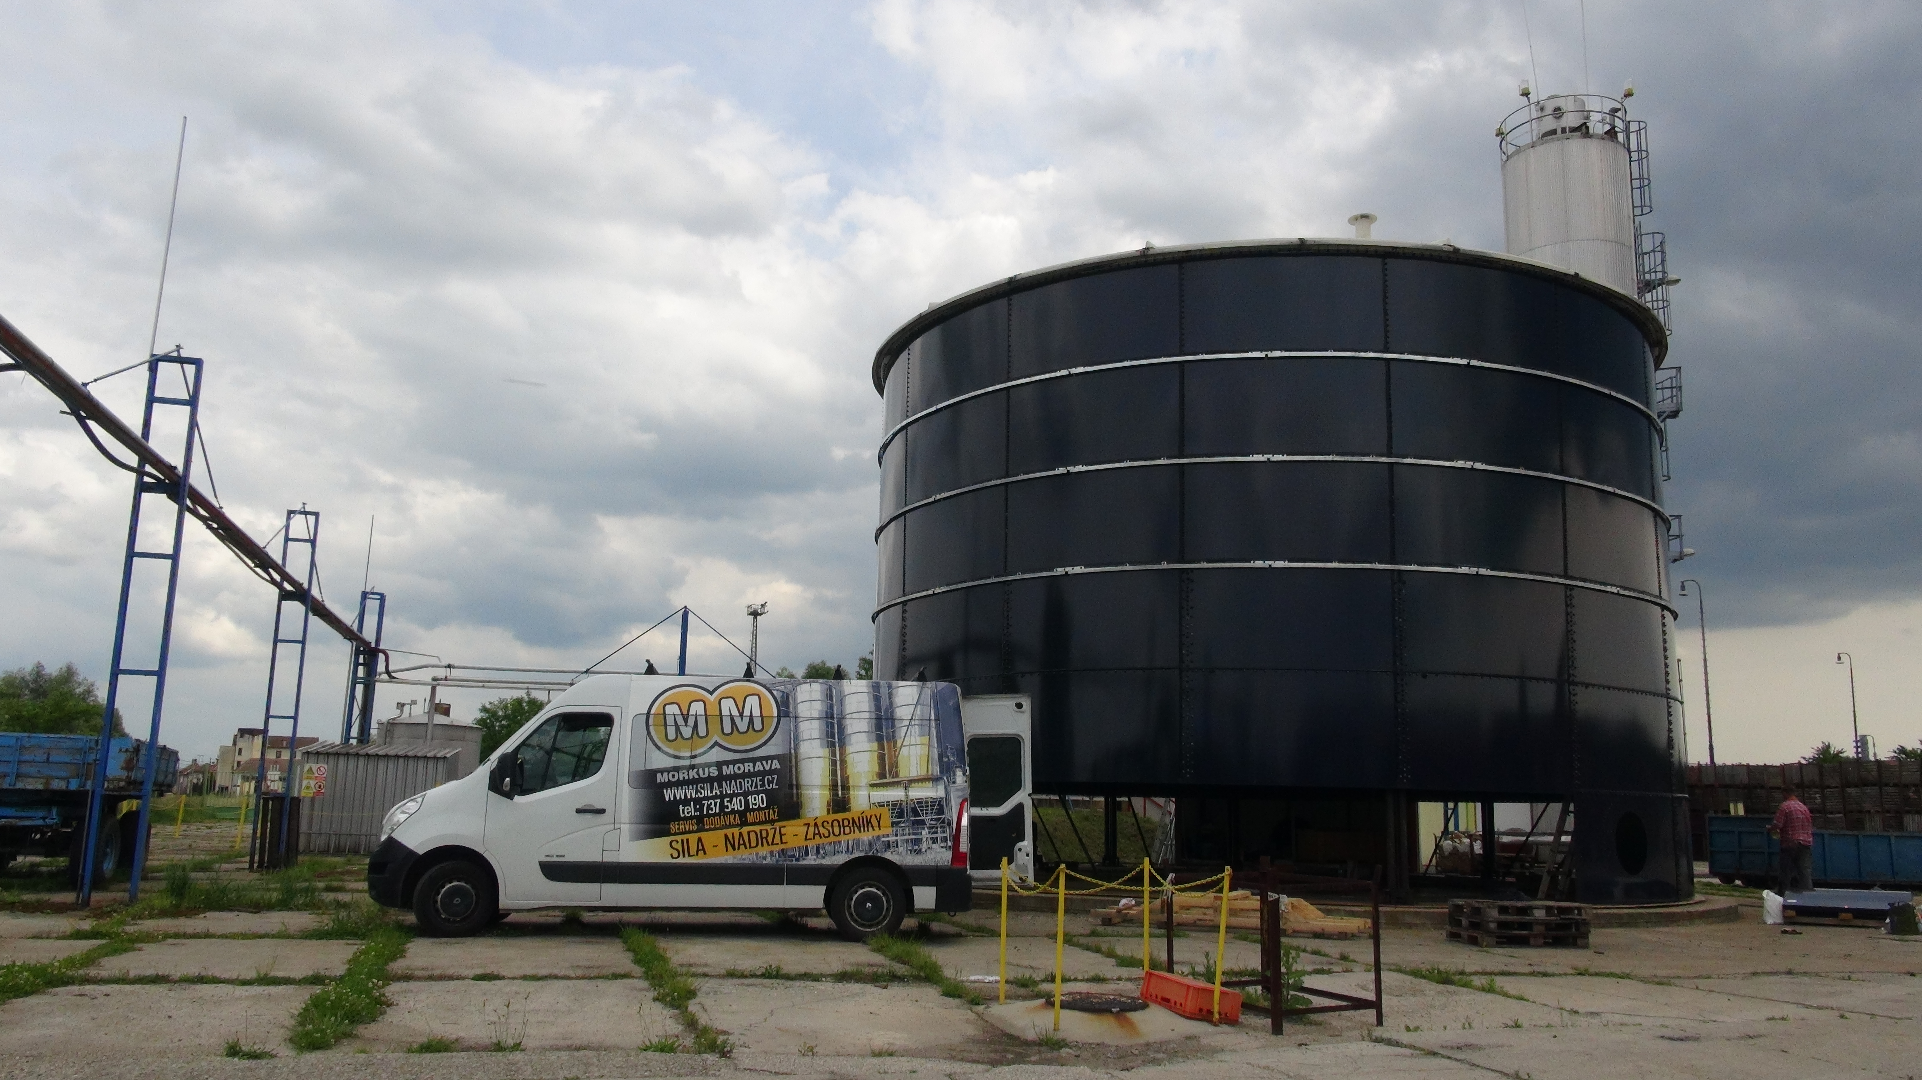
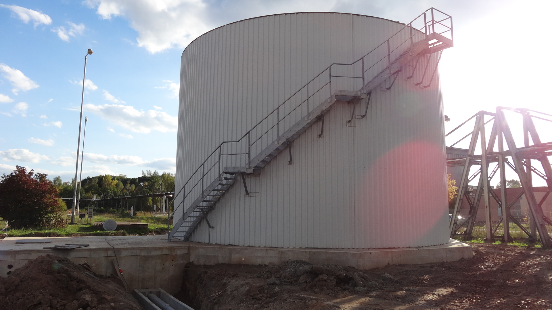
NOVÉ NÁDRŽE
07
DODÁVKY A MONTÁŽE
NOVÝCH SIL A NÁDRŽÍ
NÁDRŽE NA KAPALNÁ HNOJIVA
NÁDRŽE NA KEJDU A MOČŮVKU
NÁDRŽE PRO ČISTIČKY ODPADNÍCH VOD
NÁDRŽE PRO BIOPLYNOVÉ STANICE
Smaltované nádrže mají dlouhou životnost při skladování agresivních látek.
V zemědělství nachází stále častější využití kapalná hnojiva. Také pro tyto účely jsou naše smaltované skladovací nádrže ideální. Dodáme i kompletní technologie .
Smaltované nádrže pro své vlastnosti jsou vhodné pro skladování kejdy a močůvky.
Nádrže dodáváme v průměrech 5 až 45 metrů. Nádrže na kejdu ze smaltovaných plechů slouží pro uskladnění kejdy a odpadních vod z objektů živočišné výroby.
Pro ČOV nabízíme otevřené nádrže, nebo se střechou, ta může být hermeticky uzavřena.
Obvod pláště je ukotven k ocelovému dnu, opatřenému speciálním nátěrem proti nežádoucím vlivům agresivního prostředí v rámci provozu čistírny odpadních vod.
Nádrže pro BPS nabízíme jak ve variantě otevřené, tak se střechou.
V rámci provozu bioplynových stanic jsou naše nádrže využitelné buď jako fermentory s integrovaným plynojemem nebo pro účely skladování digestátu.

Slide 9
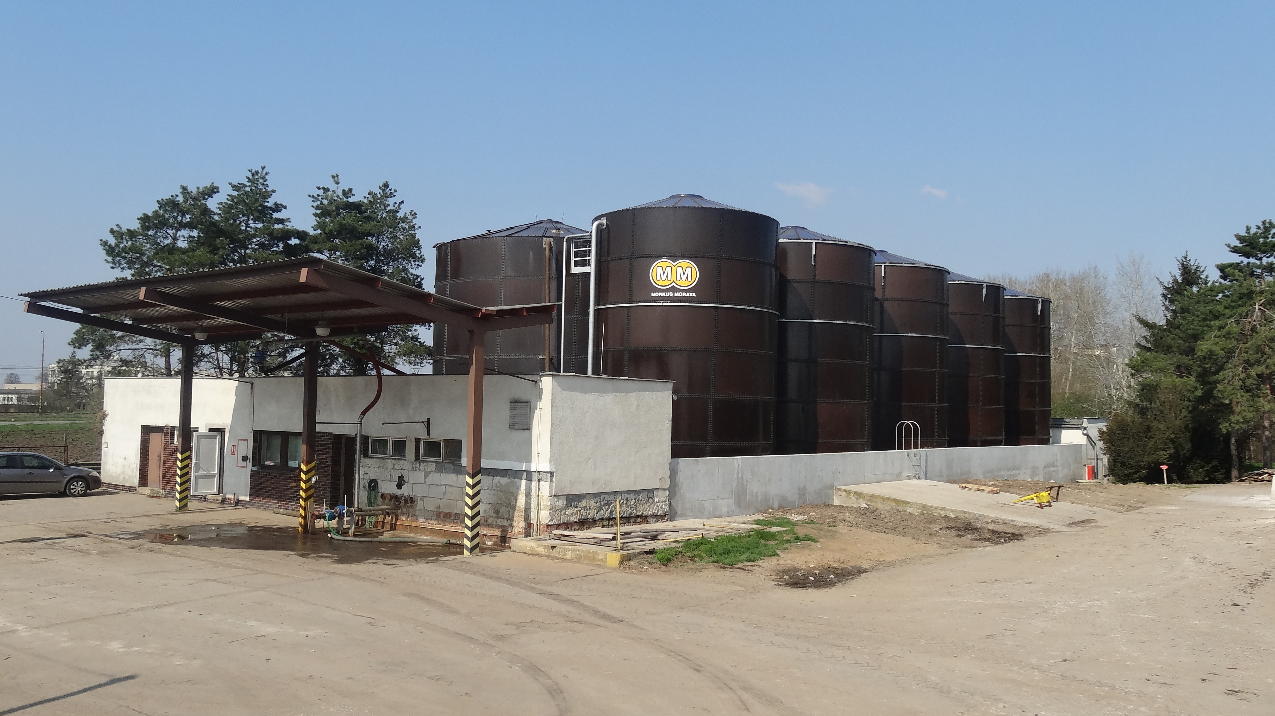

NÁDRŽE NA DAM
08
Dodávka a montáž renovovaných smaltovaných nádrží pro sklad kapalných hnojiv u Kojetína.
Kompletní výstavba včetně spodní stavby, nerezového potrubí a systému rozvodu DAM
DODÁVKA &
VÝSTAVBA NÁDRŽÍ DAM

Slide 10






ZKUŠENOSTI
09
INSTALAČNÍ
ZKUŠENOSTI
Vlastní technické zázemí a projekční a technologické týmy
Výstavbu provádějí vlastní zkušené montážní týmy
Vlastní montáž je prováděna pomocí sestavy speciálních heverů
Servisní služby provádějí vysoce kvalifikovaní servisní technici
Provádíme kontrolní prohlídky a revizní zkoušky nádrží a sil
Poskytujeme kompletní záruční a pozáruční servis
SMALTOVANÉ
NÁDRŽE
Nádrž vyrobená z oboustranně smaltovaných plechů má široké použití, nejen v zemědělství, průmyslu ale i vodohospodářství. Smaltované nádrže mají velkou životnost a to i při skladování velmi agresivních látech. Nádrže ve své životnosti zcela předčí nádrže betonové či komaxitové neboť mají vysokou chemickou odolnost a otěruvzdornost.

Slide 11
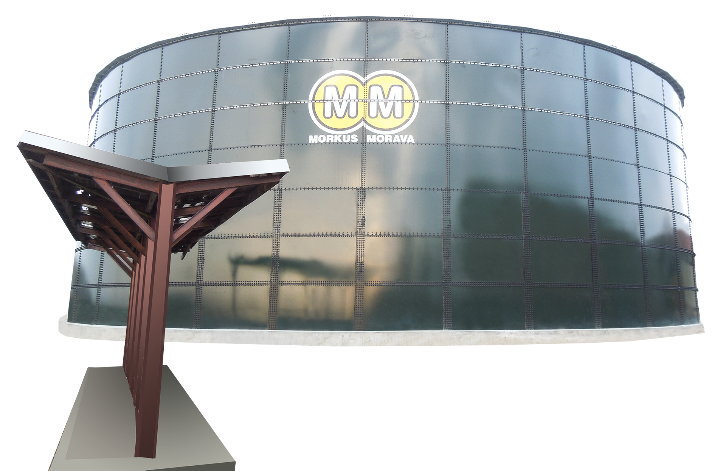
NA KEJDU
10
NÁDRŽE
NA KEJDU
Nádrže ze smaltovaných plechů představují velmi kvalitní způsob skladování kejdy, močůvky, hnojiv a jiných agresivních kapalin které se používají v zemědělské a průmyslové výrobě.
SMALTOVANÉ NÁDRŽE PRO KEJDOVÉ HOSPODÁŘSTVÍ
Nádrže na kejdu nabízíme jak ve variantě otevřené, tak se střechou. Nádrže jsou vybaveny kotvením, ocelovým či betonovým dnem, výztužnými úhelníky
Nádrže standartně osazujeme revizním otvorem, výpustným hrdlem, přepadovým potrubím, žebříkem s plošinou, atd. Pro plnění a vyprázdnění nádrže na kejdu se používají kalové čerpadla. Pomocí ponorného míchadla u místěného v nádrži se provádí homogenizace skladovaného média - kejdy. Nádrže dodáváme v průměrech 5 až 45 metrů. Nádrže na kejdu ze smaltovaných plechů slouží pro uskladnění kejdy a odpadních vod z objektů živočišné výroby. Zajišťujeme a realizujeme celkové návrhy řešení až komplexní realizaci tj. skladové a přečerpávací nádrže včetně technologického vybavení – čerpání, potrubní dopravy, míchání a vyskladňování.
ŽIVOTNOST VÍCE JAK 40 LET
VELMI KVALITNÍ POVRCH
VARIABILNÍ KONSTRUKCE
RYCHLÁ MONTÁŽ
SNADNÉ SESTAVENÍ A ÚPRAVY
VYSOKÁ OTĚRUVZDORNOST A CHEMICKÁ ODOLNOST

Slide 12
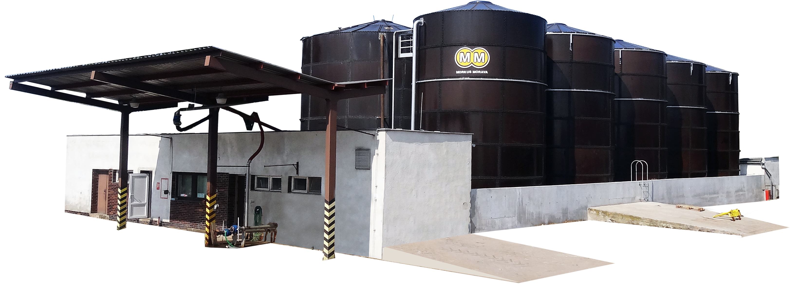
HNOJIVA
11
NÁDRŽE NA
KAPALNÁ HNOJIVA
Bezpečné skladování kapalných hnojiv v zemědělských provozech je důležitým prvkem v systému nakládání s kapalnými hnojivy. Bezpečné a přitom nákladově efektivní skladování kejdy je aplikace, při které lze maximálně využít výhody smaltovaných ocelových nádrží.
SMALTOVANÉ NÁDRŽE PRO SKLADOVÁNÍ KAPALNÝCH HNOJIV
Smaltované nádrže nabízí zemědělcům dlouhodobě bezpečné a přitom nákladově efektivní skladování kapalných hnojiv, a to při minimálních nákladech na budoucí údržbu.
Smaltované nádrže mají dlohodobou životnost při skladování velmi agresivních látek a to hlavně ve srovnání s betonovými či komaxitovými nádržemi. Další předností smaltované nádrže je vysoká otěruvzdornost a chemická odolnost (pH 2-13). Nádrže ze smaltovaných plechů představují velmi kvalitní způsob skladování kapalných hnojiv a jiných agresivních kapalin které se používají v zemědělské a průmyslové výrobě. Smaltované nádrže mají životnost více jak 40 let. Nádrže jsou konstrukčně velmi variabilní (průměr, výška, plnící potrubí atd. ) Smaltované nádrže dokážeme postavit ve velmi krátkém čase, technické řešení nám umožňuje provádět jejich přemístění či přestavbu.
ŽIVOTNOST VÍCE JAK 40 LET
VELMI KVALITNÍ POVRCH
VARIABILNÍ KONSTRUKCE
RYCHLÁ MONTÁŽ
SNADNÉ SESTAVENÍ A ÚPRAVY
VYSOKÁ OTĚRUVZDORNOST A CHEMICKÁ ODOLNOST

Slide 13
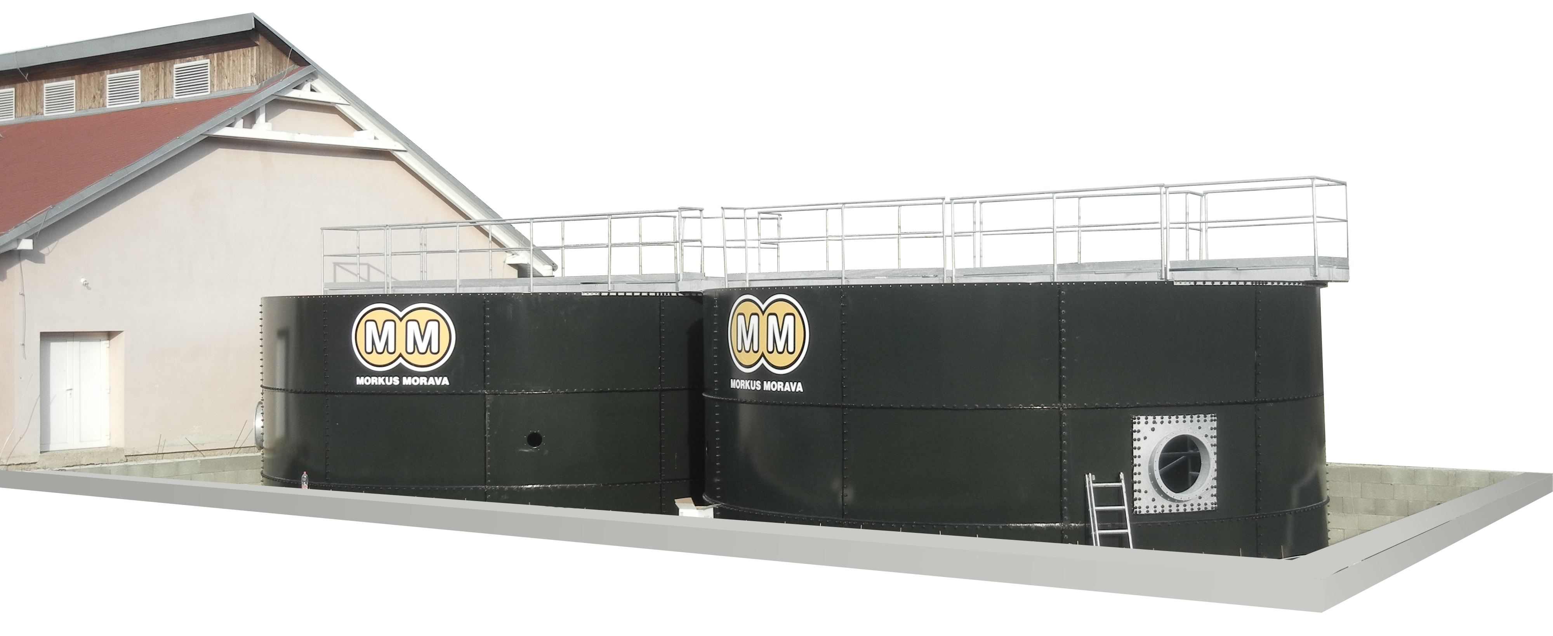
BČOV
12
NÁDRŽE PRO ČISTÍRNY
ODPADNÍCH VOD
Smaltované nádrže lze použít pro skladování kapalných i sypkých materiálů. Nádrže jsou také základním stavebním prvkem environmentálních technologických souborů, jako jsou čistírny odpadních vod a bioplynové stanice.
SMALTOVANÉ NÁDRŽE PRO EKO - ENGINEERSKÉ STAVBY
Nabízíme řešení pro nádrže na kejdu či biomasu v zemědělských a bioplynových provozech, nádrže pro čistírny odpadních vod, ale i nádrže pro chemický průmysl. Neustále hledáme nové možnosti a způsoby, jak řešit standardní i specifické potřeby našich zákazníků v oblasti nádrží. Naše řešení vždy vycházejí z individuálního přístupu ke každému zákazníkovi.
Nádrže pro čistírny odpadních vod nabízíme jak ve variantě otevřené, tak se střechou, která může být hermeticky uzavřena. Obvod pláště je ukotven k ocelovému dnu, opatřenému speciálním nátěrem proti nežádoucím vlivům agresivního prostředí v rámci provozu čistírny odpadních vod. Nádrže jsou vybaveny kotvením, výztužnými úhelníky, žebříky, přepadovým potrubím, výpustným hrdlem, plošinou, atd. Samozřejmostí je možnost dodání dalších technologických prvků dle přání zákazníka nebo dle projektu.
ŽIVOTNOST VÍCE JAK 40 LET
VELMI KVALITNÍ POVRCH
VARIABILNÍ KONSTRUKCE
RYCHLÁ MONTÁŽ
SNADNÉ SESTAVENÍ A ÚPRAVY
VYSOKÁ OTĚRUVZDORNOST A CHEMICKÁ ODOLNOST

Slide 14
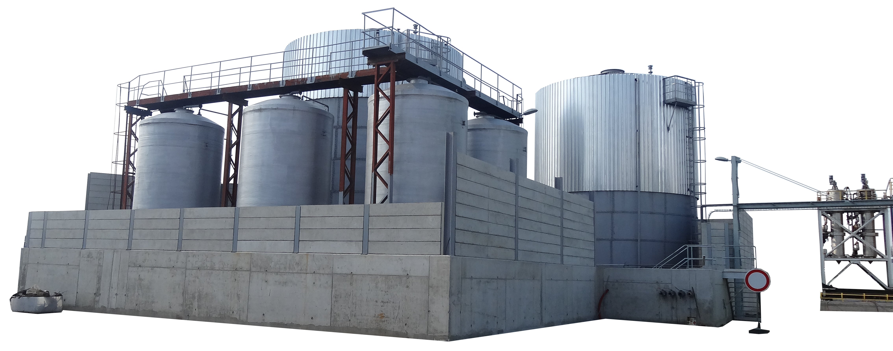
PRŮMYSLOVÉ
13
PRŮMYSLOVÉ
NÁDRŽE
Smaltovaný povrch poskytuje vysoký stupeň ochrany nádrží a zásobníků pro širokou škálu průmyslových procesů
VYUŽITÍ SMALTOVANÝCH NÁDRŽÍ VE VŠECH OBLASTECH PRŮMYSLU
V průmyslovém odvětví existuje mnoho druhů tekutin s různým stupněm chemické agresivity a abrazivity. Z tohoto důvodu musí mít nádrže používané v tomto odvětví schopnost odolávat velkému množství agresivních látek a kapalin. Smaltované nádrže poskytují stupeň bezpečnosti pro celou řadu průmyslových kapalin a odpadních vod.
Výhody vysoké korozní odolnosti s modulárním charakterem nádrží nabízejí vysoké přednosti v kontaminační bezpečnosti, v časech výstavby projektu , v nákladech výstavby nádrží a v životnost projektu.
Z možných aplikací smaltovaných nádrží v tomto odvětví můžeme jmenovat například smaltované nádrže pro chemickou, potravinářskou a nápojovou výrobu, nebo pro alternativní vodní aplikace, jako jsou rybí farmy nebo skladování demineralizované vody pro potřeby průmyslu
ŽIVOTNOST VÍCE JAK 40 LET
VELMI KVALITNÍ POVRCH
VARIABILNÍ KONSTRUKCE
RYCHLÁ MONTÁŽ
SNADNÉ SESTAVENÍ A ÚPRAVY
VYSOKÁ OTĚRUVZDORNOST A CHEMICKÁ ODOLNOST

Slide 15

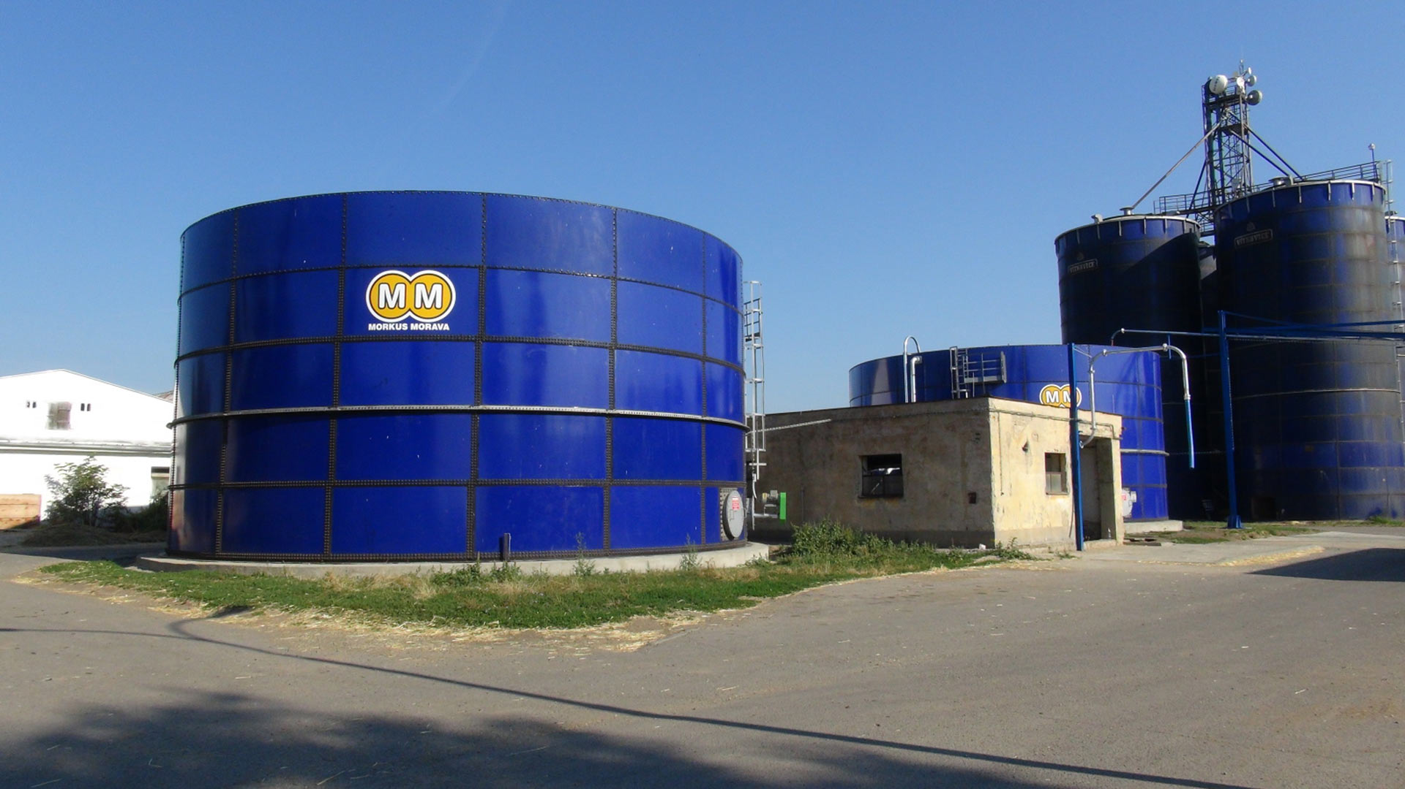
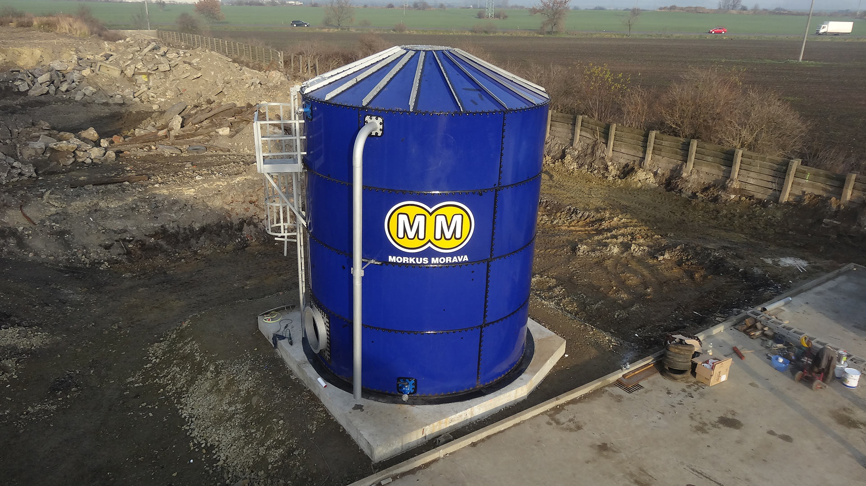
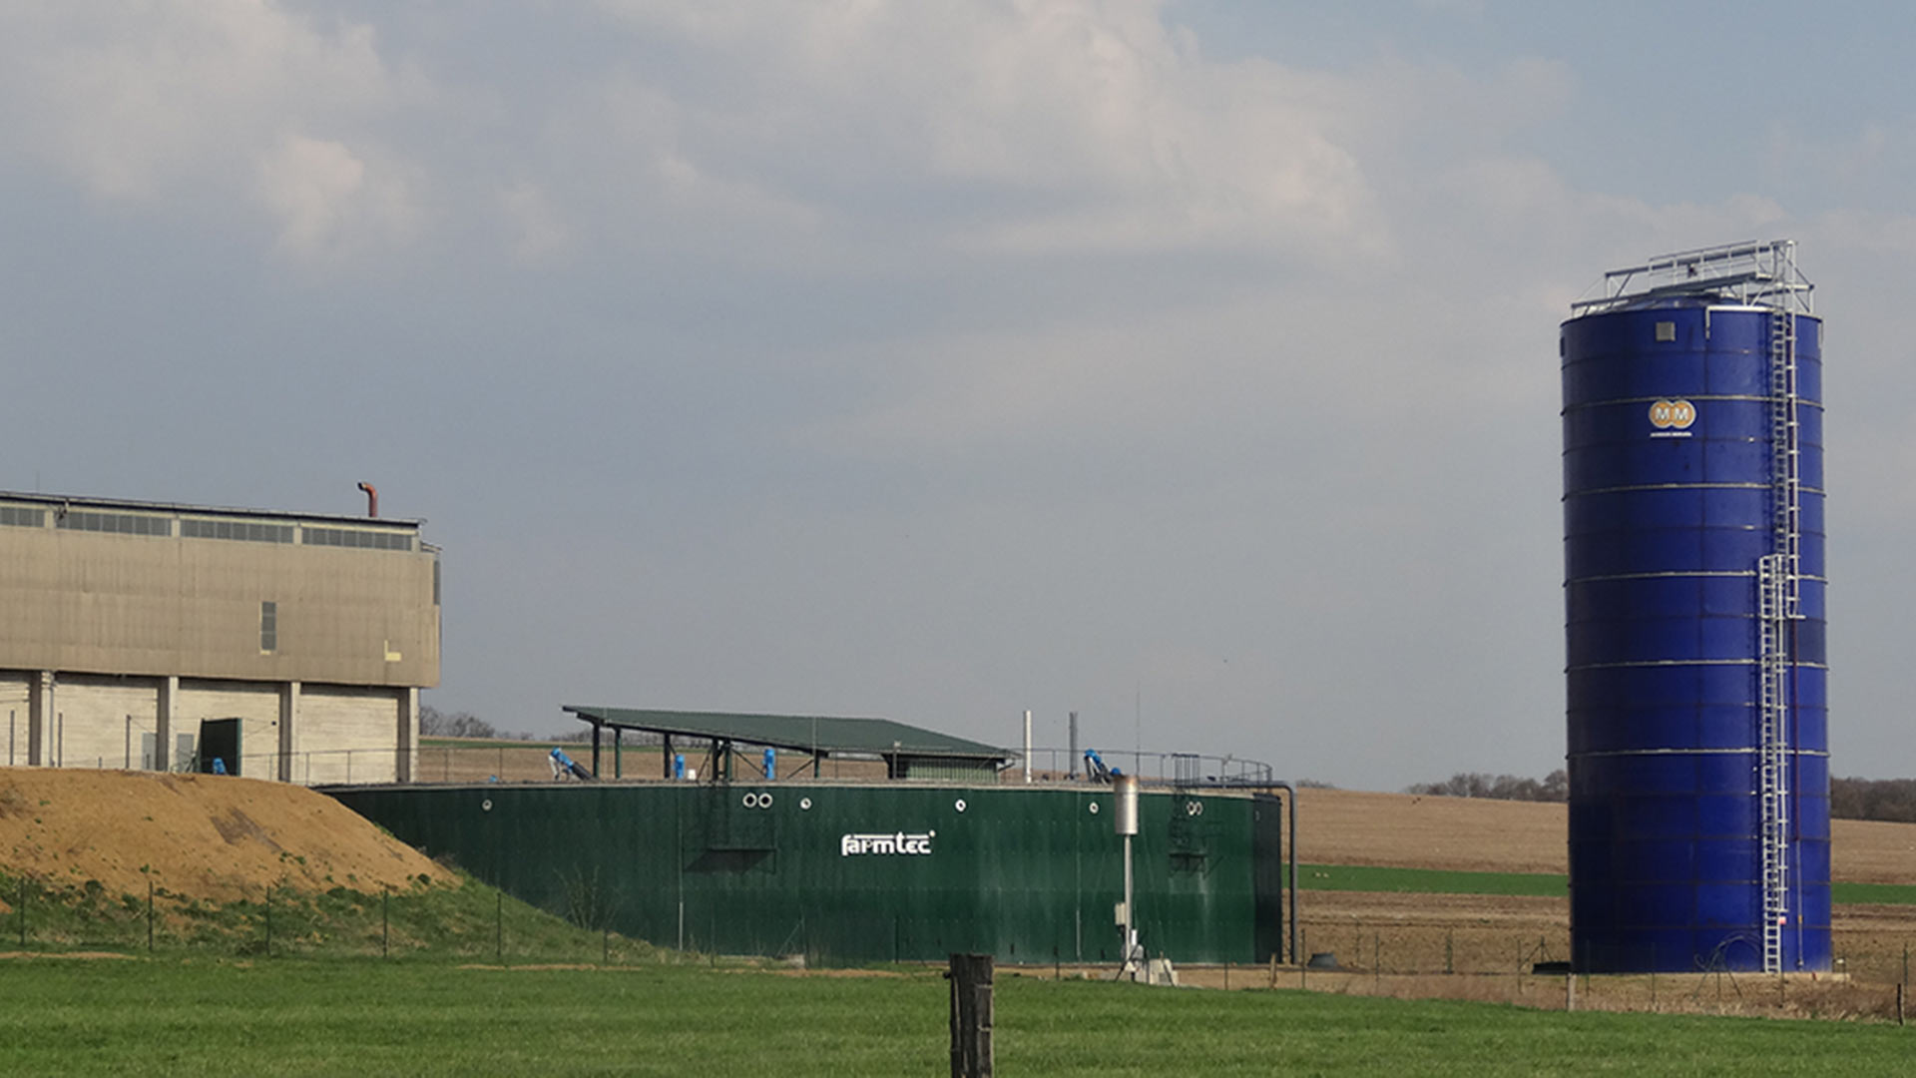
NOVÉ NÁDRŽE
14
DODÁVKY A MONTÁŽE
RENOVOVANÝCH SIL A NÁDRŽÍ
NÁDRŽE NA KAPALNÁ HNOJIVA
NÁDRŽE NA KEJDU A MOČŮVKU
SMALTOVANÁ NÁDRŽ NA VODU
NÁDRŽE PRO BIOPLYNOVÉ STANICE
Smaltované nádrže mají dlouhou životnost při skladování agresivních látek.
V zemědělství nachází stále častější využití kapalná hnojiva. Také pro tyto účely jsou naše smaltované skladovací nádrže ideální. Dodáme i kompletní technologie .
Smaltované nádrže pro své vlastnosti jsou vhodné pro skladování kejdy a močůvky.
Renovované nádrže dodáváme v průměrech 5 až 18 metrů. Nádrže na kejdu ze smaltovaných plechů slouží pro uskladnění kejdy a odpadních vod z objektů živočišné výroby.
Pro uskladnění vody nabízíme otevřené nádrže nebo nádrže se střechou.
Obvod pláště je ukotven k ocelovému dnu, opatřenému speciálním nátěrem proti nežádoucím vlivům agresivního prostředí v rámci provozu čistírny odpadních vod.
Nádrže pro BPS nabízíme jak ve variantě otevřené, tak se střechou.
V rámci provozu bioplynových stanic jsou naše nádrže využitelné buď jako fermentory s integrovaným plynojemem nebo pro účely skladování digestátu.

Slide 16
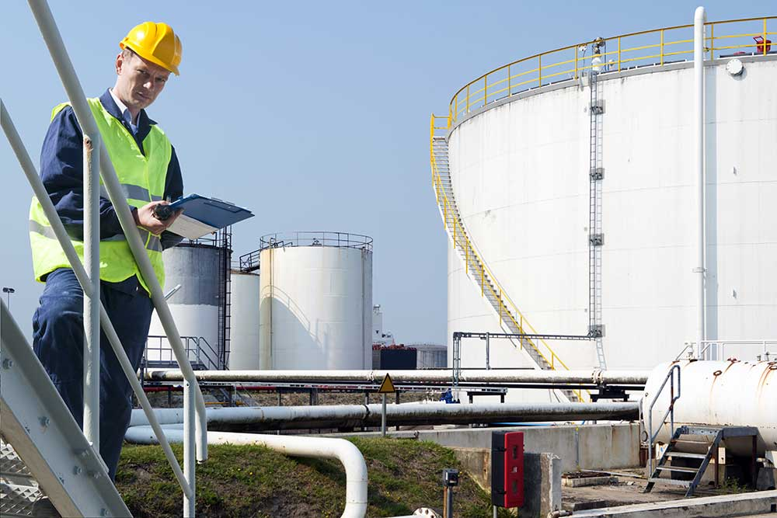
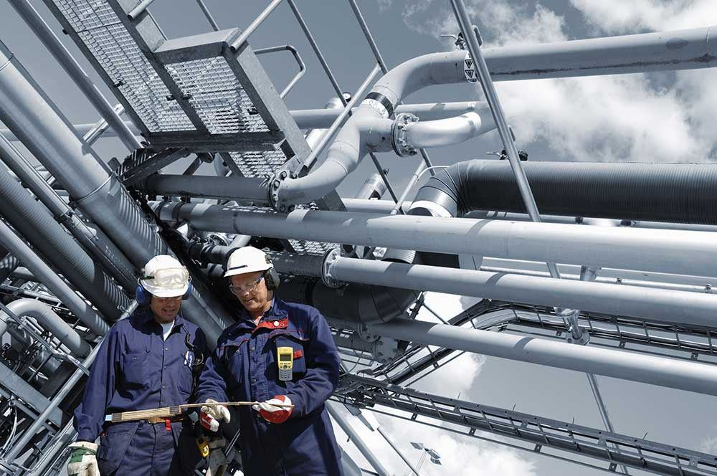
REVIZE
15
REVIZE
SMALTOVANÝCH NÁDRŽÍ
Nabízíme provedení revizí Vašich stávajících nádrží a posouzení jejich aktuálního technického stavu ve vztahu k jejich dalšímu použití jak z hlediska druhu kapalné látky, tak i z hlediska očekávané další životnosti. Navrhneme Vám řešení a vypracujeme cenový návrh na provedení případné opravy či renovace.
DODRŽOVÁNÍ REVIZNÍCH PROHLÍDEK NÁDRŽÍ
Pravidelné kontroly a zkoušky těsnosti u skladovacích nádrží tekutin jsou předepsané zákonnou normou. V tomto směru nabízíme kompletní služby.
REVIZE
PROHLÍDKY
ZKOUŠKY
ATESTY
Provádíme revize - kontroly - odborné prohlídky - měření - zkoušky nádrží montovaných ze smaltovaných plechů a dalších technických zařízení potřebných pro provoz nádrží.
Základem řádné péče o nádrže ze smaltovaných plechů je vždy průběžné sledování jejich stavu – tedy provádění prohlídek, kontrol, revizí apod.

Slide 17
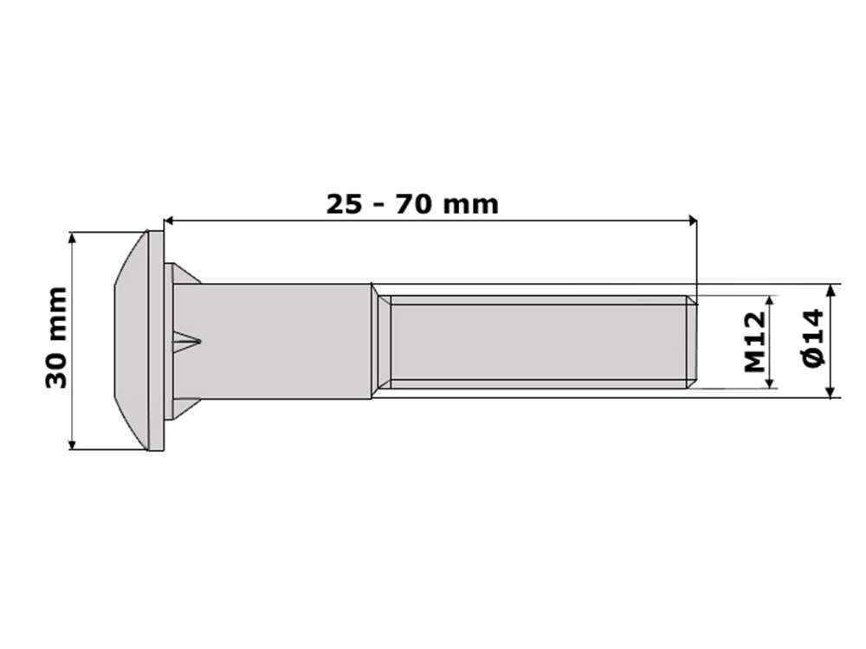
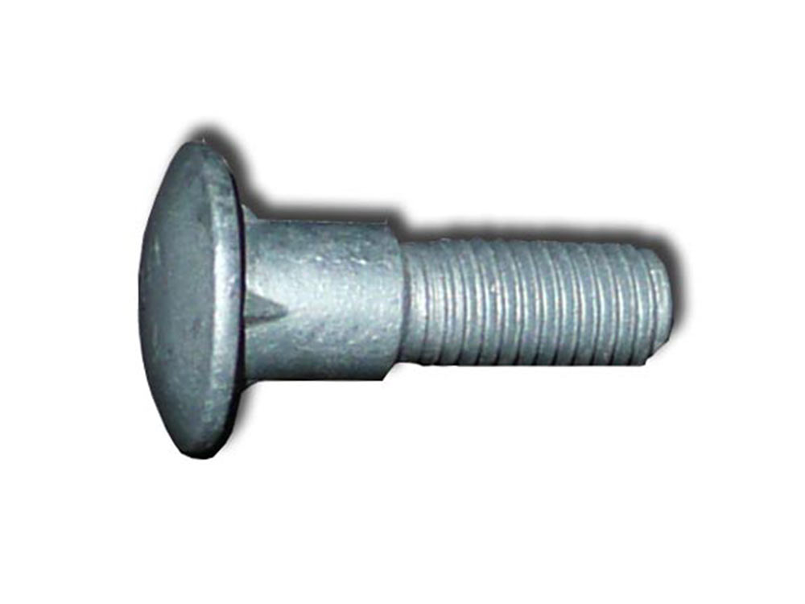
ŠROUBY
16
ŠROUBY PRO
SMALTOVANÉ NÁDRŽE
Zabýváme se demontáží i montáží sil, nádrží a zásobníků typ Vítkovice. Jako jedni z mála máme v nabídce speciální spojovací šroub M1214 který se používá k sešroubování jednotlivých plechů pláště nádrží. Jedná se o pozinkované, vratové, drážkované šrouby které mají své kovové hlavy potaženy plastem. Tyto vratové šrouby mají pevnostní označní 8,8 D. Dají se použít i v jiných odvětvých průmyslu kde budou splňovat pevnostní limity. Tyto šrouby jsou žádané pro svou kvalitu a speciální tvar. Pozinkované šrouby jsou dodávány v kompletu s matkou a podložkou.
POZINKOVANÝ ŠROUB M1214
šroub M1214 s podložkou a matkou
pozinkovaný šroub M1214
vratový šroub M1214
pevnost šroubu 8,8 D
závit M12
průměr dříku 14mm
průměr poplastované hlavy 30mm
drážkovaný šroub M1214
hlava šroubu M1214 potažena plastem
různé barvy plastových hlav
POZINKOVANÝ
PLASTOVÁ HLAVA
PEVNOSTNÍ
DRÁŽKOVANÝ
Ocelová válcová skořepina nádrže je sestavena z oboustranně smaltovaných plechů, které jsou spojeny speciálními šrouby a utěsněny trvale pružným tmelem.
Spojovací materiál a příslušenství pláště jsou opatřeny povrchovou úpravou.

Slide 18

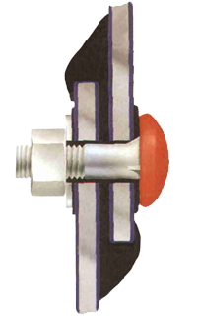
TMELY
17
SPECIÁLNÍ
TĚSNÍCÍ TMELY
Smaltované plechy nádrže jsou spojovány speciálními šrouby a maticemi. Uvnitř nádrže jsou šrouby chráněny proti korozi krytem z tvrzeného plastu. Pro utěsnění každého šroubu a plechů pláště nádrže se používá trvale pružný tmel. Tmel je aplikován také na hrany panelů nádrže pro utěsnění a jako dodatečná ochrana proti korozi.
DOW CORNING 787T
Silikonový tmel na sklo a kovy DOW CORNING 787T je jednosložkový acetoxylový silikonový tmel s nízkým modulem vytvrzující vzdušnou vlhkostí vhodný pro zasklívání s vysokým pohybem, kde je třeba dosáhnout neviditelných spojů mezi skleněnými tabulemi. Je ideální pro koncové nebo rohové spoje skleněných tabulí, spojování skla ke sklu, lepení skla k hliníku a k těsnění solárních panelů. Spojuje vysokou pružnost a ohebnost s vynikající přilnavostí k různým neporézním materiálům, jako je sklo, glazované keramické dlaždice a hliník. Silikonový tmel DOW CORNING 787T má vynikající odolnost proti stárnutí, smrštění, praskání a blednutí barvy.
MODERNÍ TECHNOLOGIE TĚSNĚNÍ PRO DLOUHODOBÉ A NÍZKONÁKLADOVÉ POUŽITÍ
VLASTNOSTI VYVINUTY VE SPOLUPRÁCI S FIRMOU SIKA (STAVEBNÍ CHEMIE) PRO APLIKACE NA NÁDRŽÍCH
VŠEOBECNÉ POUŽITÍ - POLYURETANOVÝ TMEL
VYSOKOTEPLOTNÍ POUŽITÍ - SILIKONOVÝ TMEL
Prohlédněte si zobrazení řezu šroubovým spojem smaltované nádrže

Slide 19

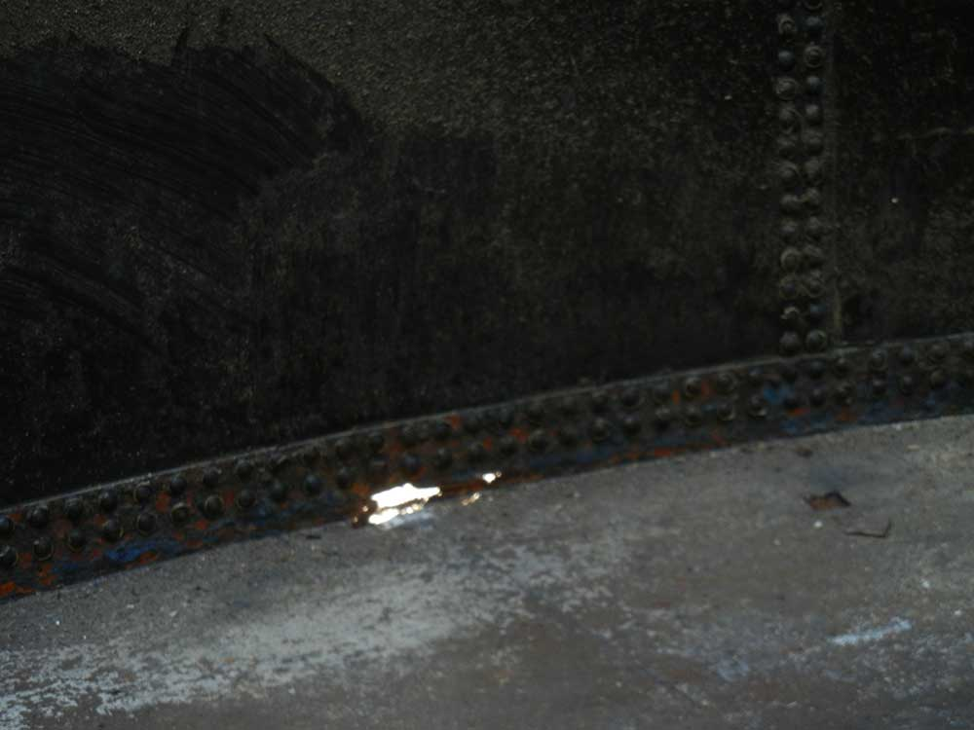
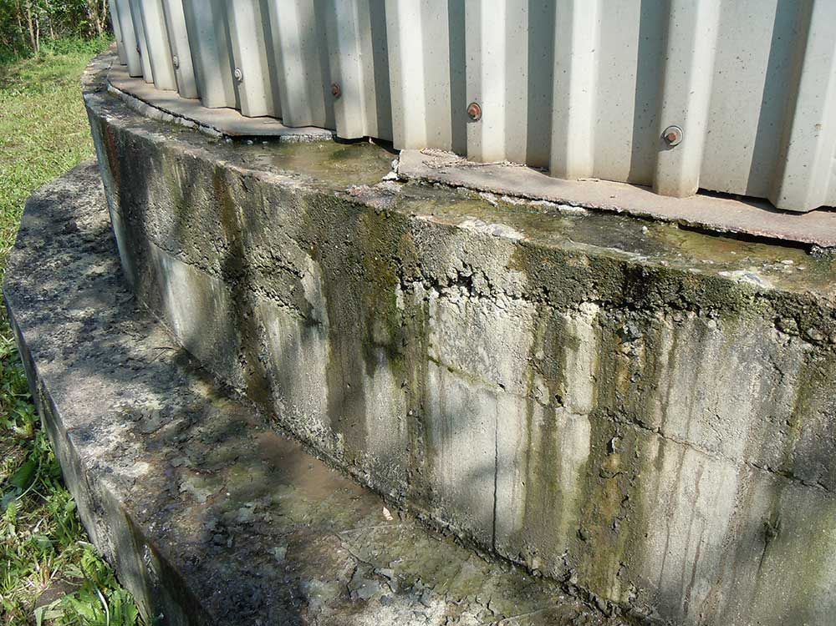
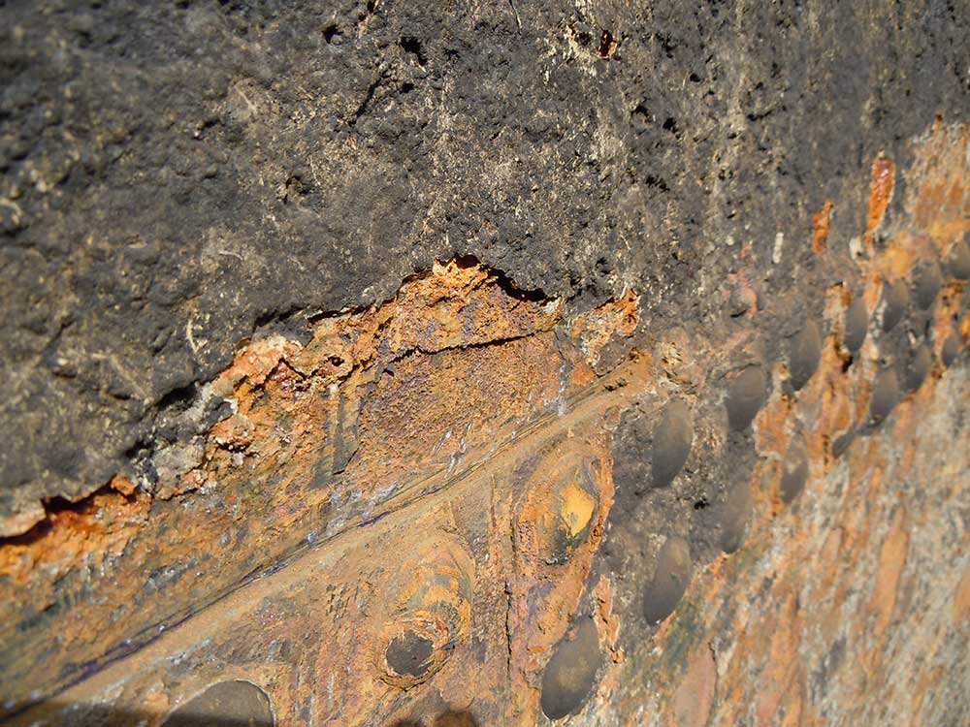
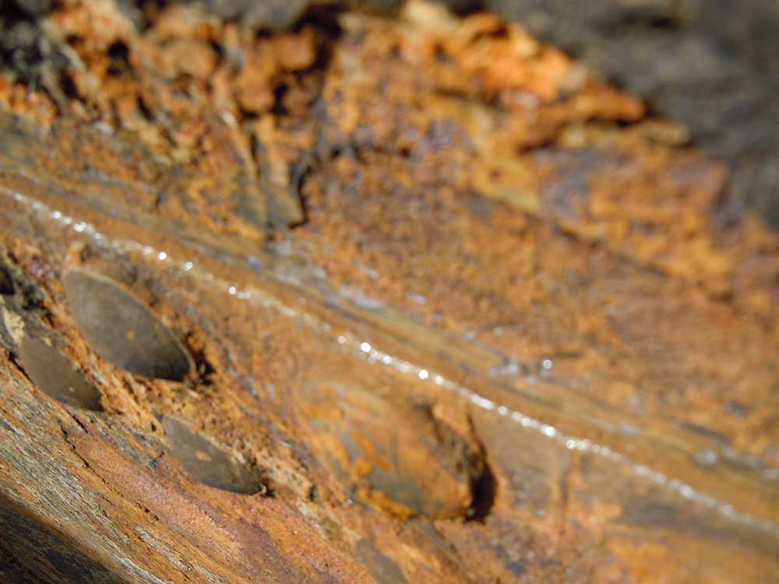
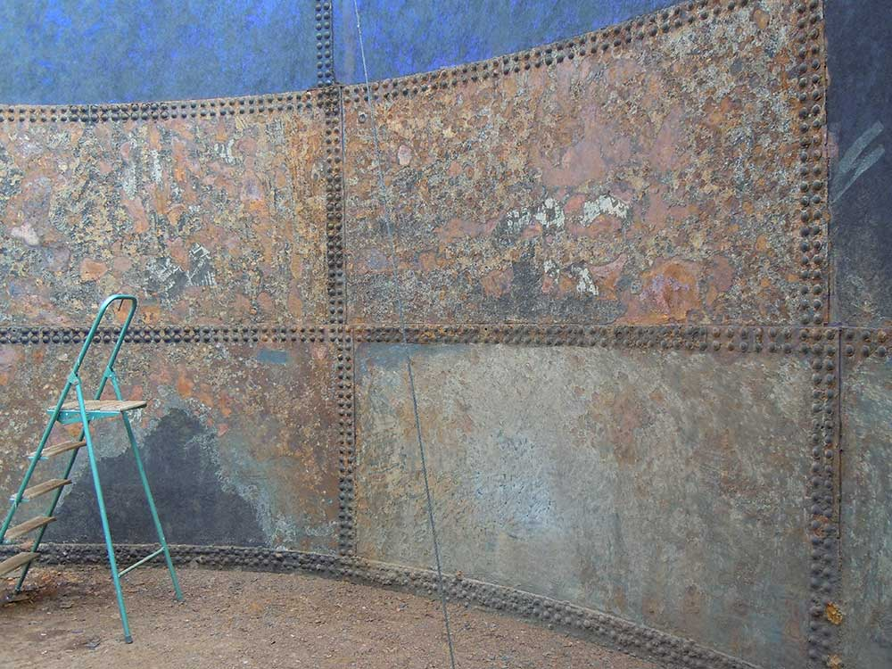
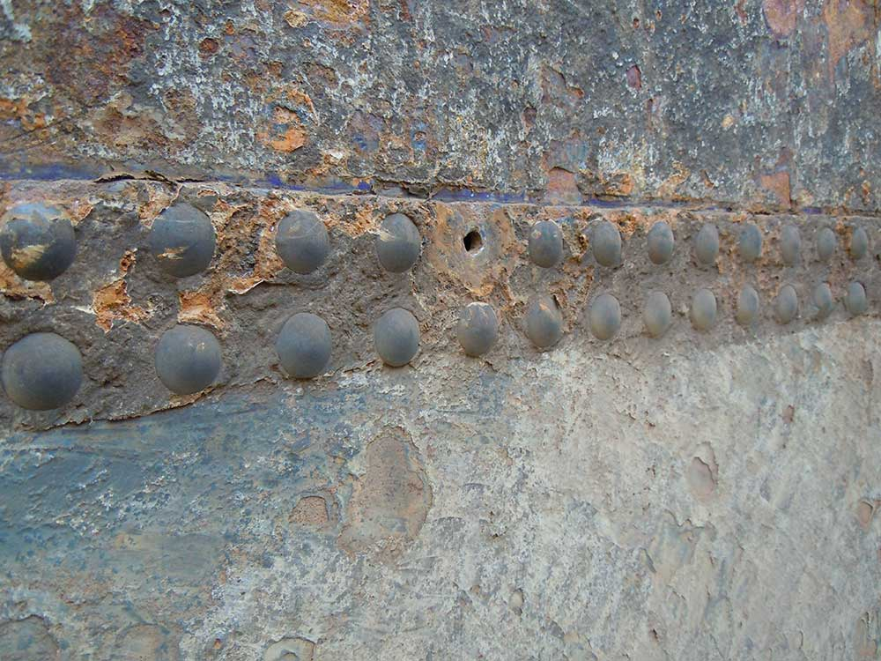
NETĚSNOST
18
PŘÍČINY NETĚSNOSTI NÁDRŽÍ
Jednou z hlavních příčin netěsnosti je odlupující se tmel na vnitřní straně nádrže. Včasným odstraněním těchto netěsností můžete předejít katastrofálním důsledkům a správně zvolenou opravou minimalizujete následné náklady na případnou renovaci.
Plechy jsou po celém povrchu chráněny smaltem, hrany plechů bohužel ne, a proto je třeba vnitřní hrany plechů ochránit speciální silikonovou vrstvou. Životnost silikonových tmelů využívaných v 80 letech byla 20 let a byla stanovena téměř přesně. Bohužel tyto tmely stářím ztratily svou přilnavost a silikonová vrstva se začala loupat. Toto umožnilo uskladňovanému médiu narušit kvalitu plechů pomocí rychle se šířící koroze. Přílišná koroze velmi negativně ovlivňuje těsnost a následně statiku celé smaltované nádrže. Současné normy předepisují předimenzovanější konstrukční prvky smaltovaných nádrží, a proto se těmito platnými normami beze zbytku řídíme při opravách.
Z výše jmenovaného vyplývá, že je nutné při opravě vyměnit i všechny poškozené šrouby, které byly dříve opatřeny pryžovou půlkulatou hlavou. Tyto jsou nahrazeny pevnostní šrouby DIN 8,8 které mají hlavu potaženou plastem a na rozdíl od původních šroubů odolávají slunečnímu záření a agresivním látkám. Správný počet vyměňovaných šroubů musí být navržen s ohledem na statiku celé smaltované nádrže.
Další příčinou netěsností nádrže může být podlaha a kotevní pásek, u kterých díky omezené životnosti těchto materiálů je nutné provést opravu či výměnu. Nejčastěji dochází ke zkorodování krajních částí podlahy a kotevního pásku. Tyto díly jsou vyrobeny pouze z černého kovu a jsou ošetřeny speciálními nátěry, ty mají taktéž stanovenou svou maximální životnost. Samozřejmě je nutné podotknout, že dosavadní životnost 20 let bez jakékoliv údržby nebyla malá.

Slide 20
NETĚSNOSTI
19
DALŠÍ PŘÍČINY NETĚSNOSTÍ
Další příčinou netěsností nádrže může být podlaha a kotevní pásek, u kterých díky omezené životnosti těchto materiálů je nutné provést opravu či výměnu. Nejčastěji dochází ke zkorodování krajních částí podlahy a kotevního pásku. Tyto díly jsou vyrobeny pouze z černého kovu a jsou ošetřeny speciálními nátěry, ty mají taktéž stanovenou svou maximální životnost. Samozřejmě je nutné podotknout, že dosavadní životnost 20 let bez jakékoliv údržby nebyla malá.
TĚSNOST
PRAXE
Zákonná norma ukládá všem vlastníkům skladovacích nádrží provádět každých pět let kontrolu těsnosti která musí být provedena tzv. vodní zkouškou. Provedení této vodní zkoušky je součástí každé naší revizní prohlídky.
V naší každodenní praxi čerpáme ze zkušeností dlouholetého pracovníka Vítkovic, který v roce 1995 založil vlastní firmu, ta v oblasti staveb, oprav sil a nádrží působila u nás i po celé Evropě do roku 2008.
75%
25%
MODERNIZACE
REFERENCE
Mimo již zmiňované práce jsme schopni nabídnout kompletní modernizaci Vašich stávajících technologií, jejich výměnu za novější, modernější a energeticky úspornější.
Neustále čerpáme z těchto dlouholetých zkušeností, i když stále více převažují zkušenosti naše vlastní, podložené nemalou řádkou dokončených staveb, oprav a renovací.

Slide 21

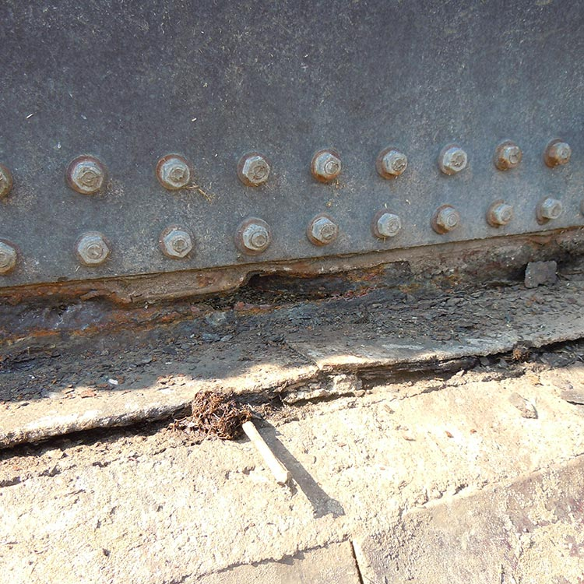
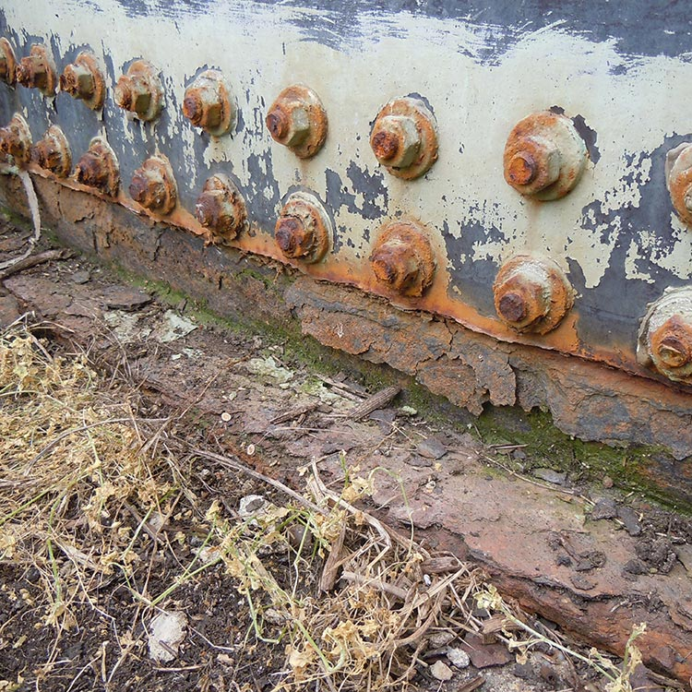
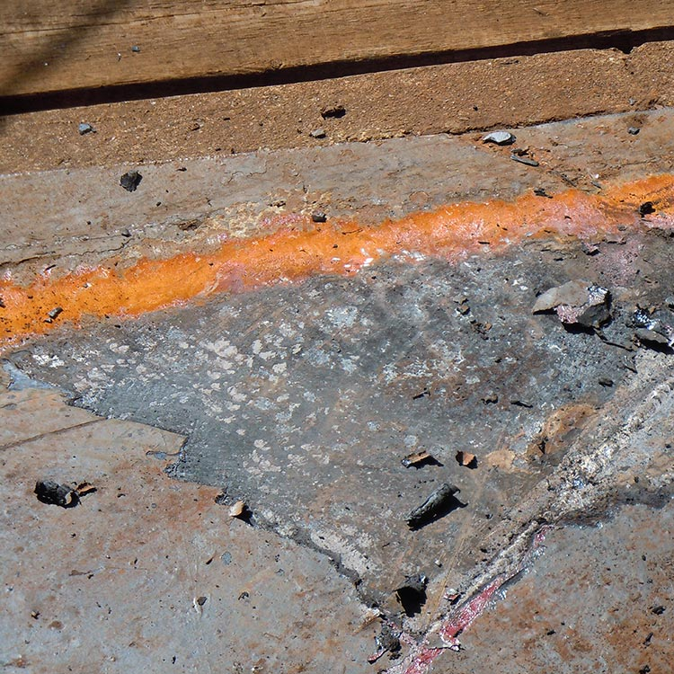
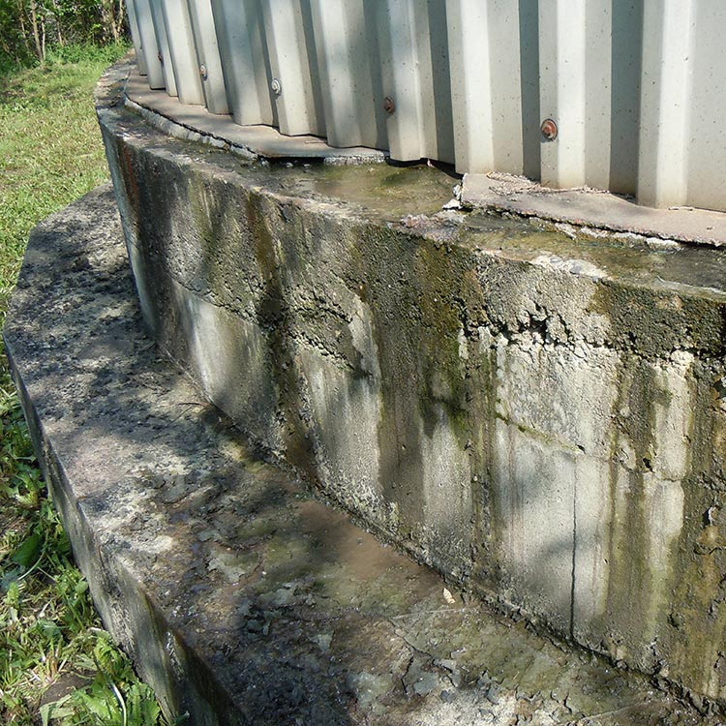
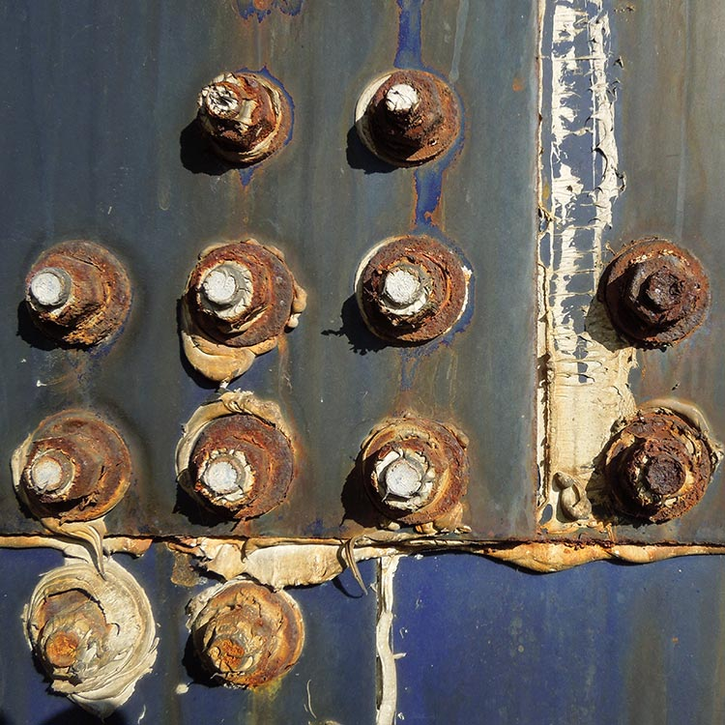
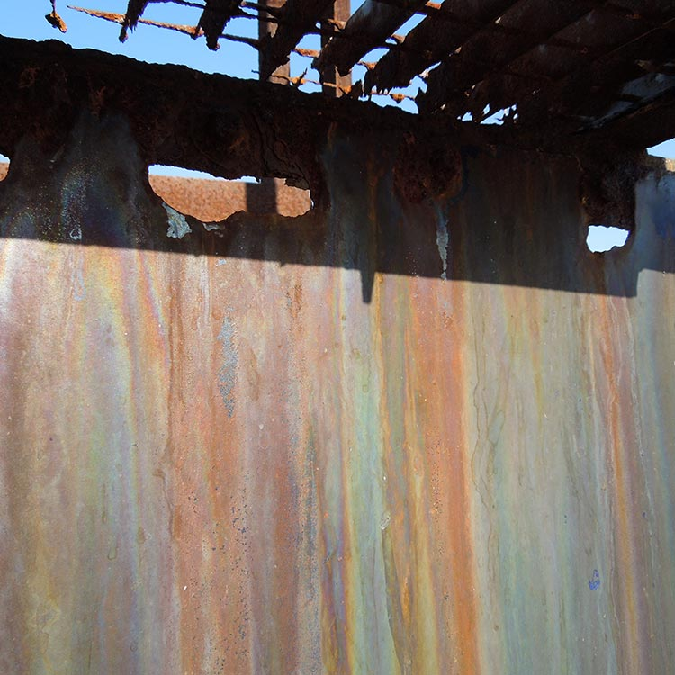
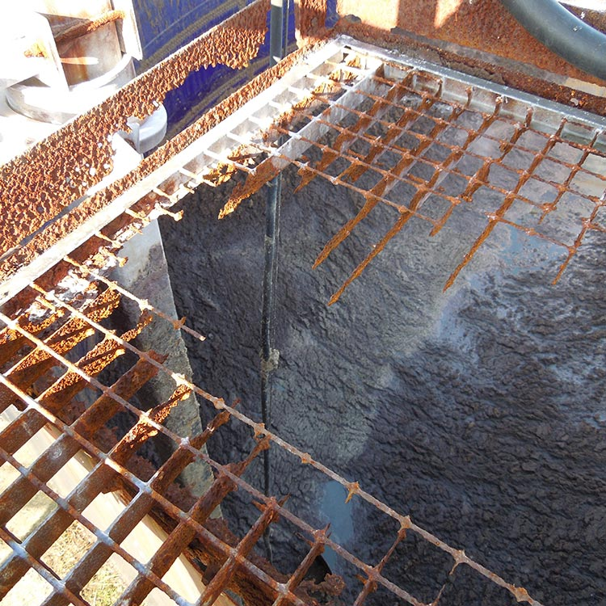
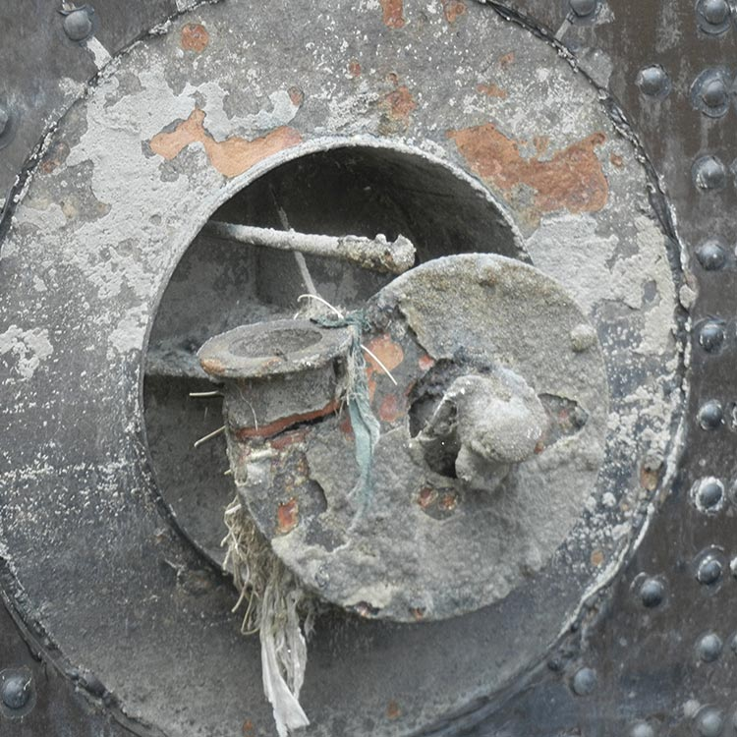
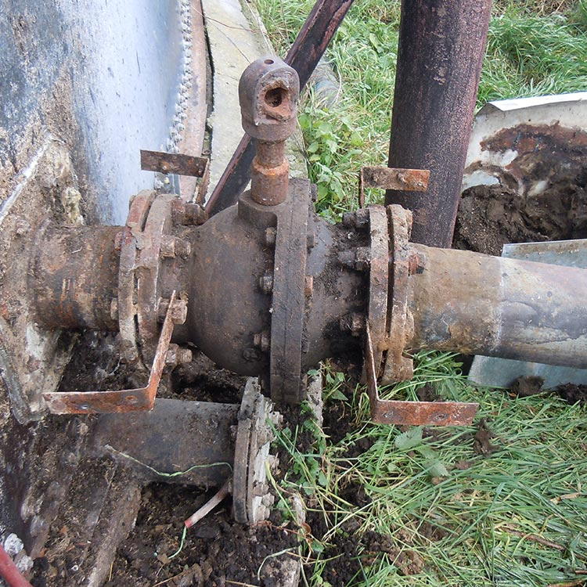
ZÁVADY
20
ZÁVADY
SMALTOVANÝCH NÁDRŽÍ
1
2
3
1 - SILNĚ ZKORODOVANÝ KOTEVNÍ PÁSEK
2 – SILNĚ ZKORODOVANÝ KOTEVNÍ ÚHELNÍK
3 - NETĚSNOST ZKORODOVANÉ KOVOVÉ PODLAHY
4
5
6
4 - NETĚSNOST BETONOVÉ PODLAHY
5 - NETĚSNOST A KOROZE ŠROUBOVÝCH SPOJŮ
6 - SILNÁ KOROZE PLÁŠTĚ NÁDRŽE
7 - SILNÁ KOROZE ZPEVŇUJÍCÍCH PRVKŮ, PŘÍRUB A ŽEBŘÍKŮ
7
8
9
8 - NEFUNKČNÍ TECHNOLOGIE NASKLADNĚNÍ A VYSKLADNĚNÍ
9 - KOROZE A ZÁVADY VENTILŮ A POTRUBÍ

Slide 22
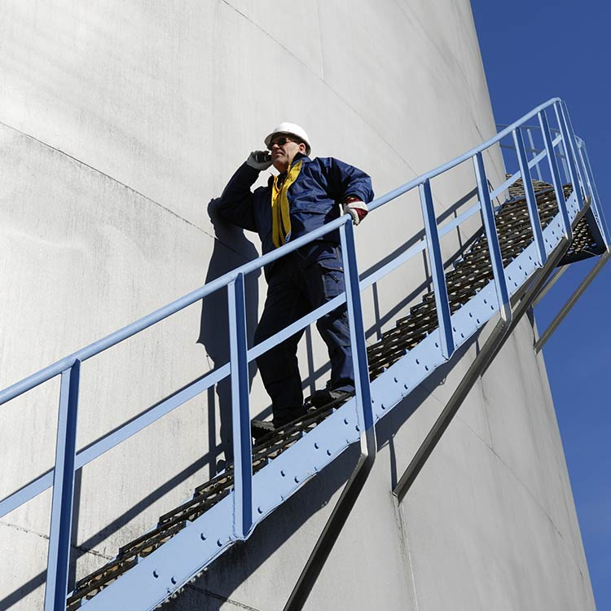
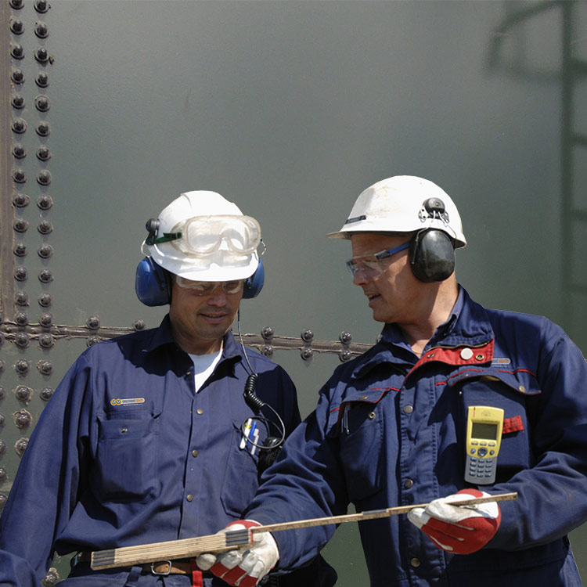
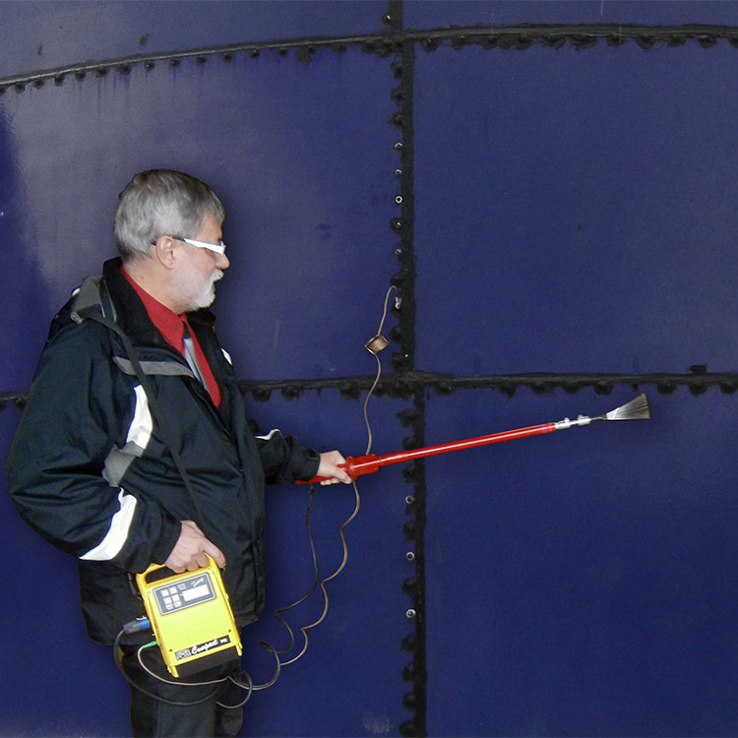
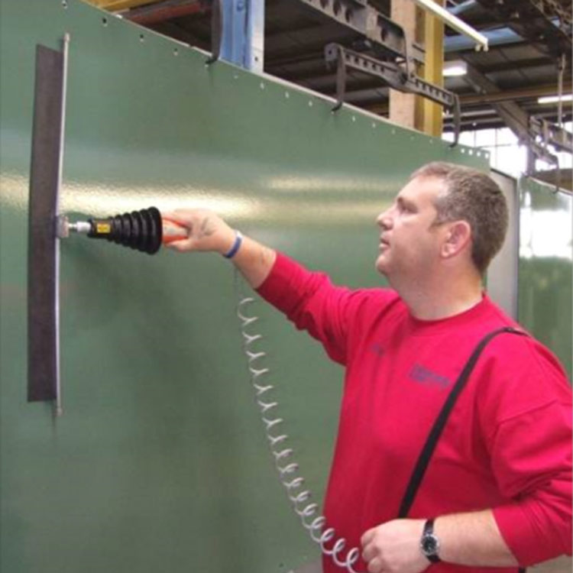
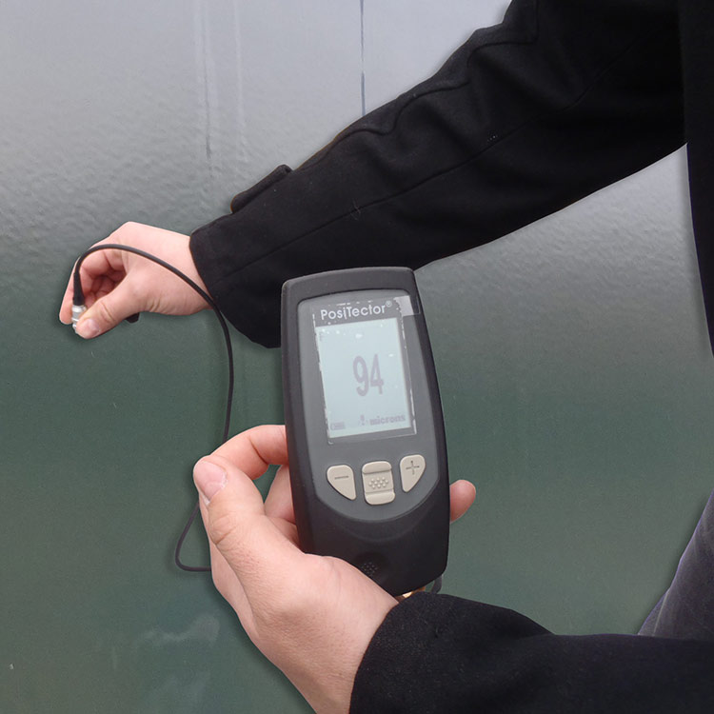
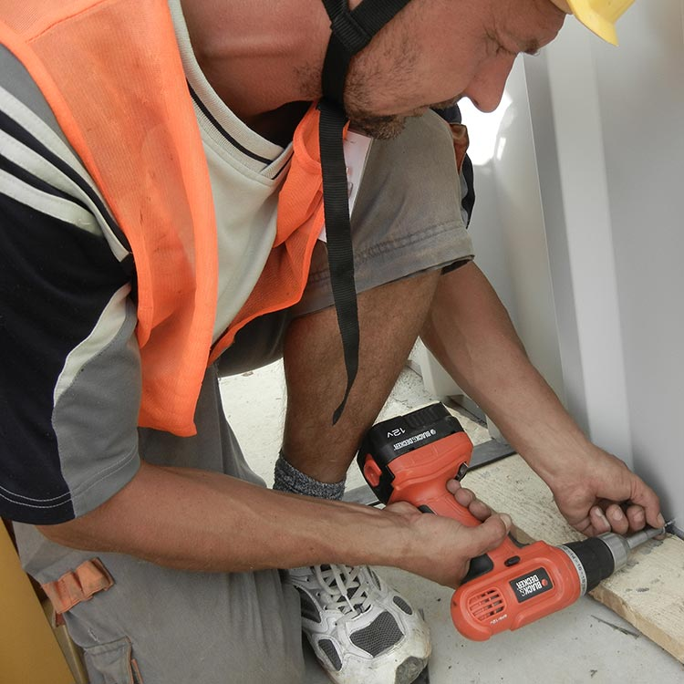
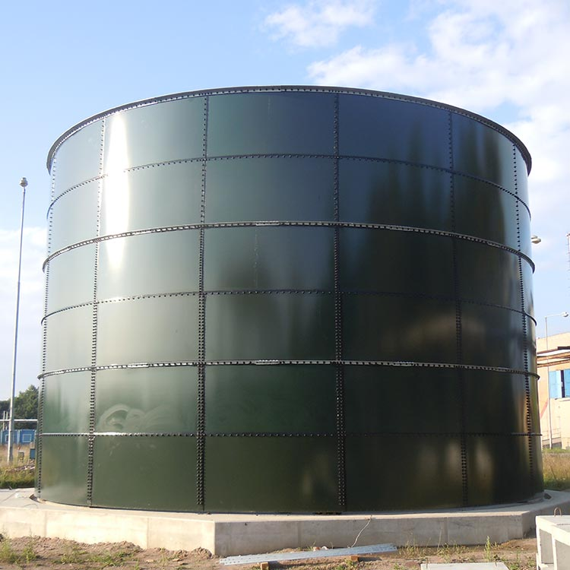
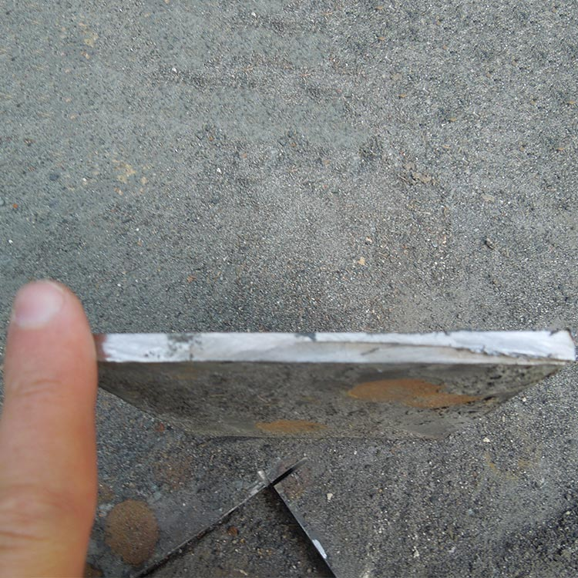
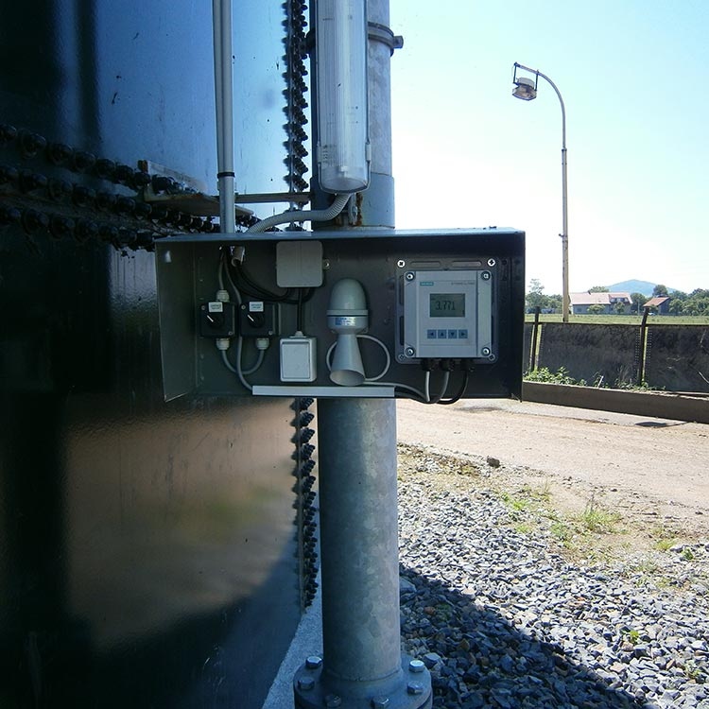
SERVIS
21
SERVIS
SMALTOVANÝCH NÁDRŽÍ
1
2
3
1 – REVIZNÍ PROHLÍDKY SMALTOVANÝCH NÁDRŽÍ
2 – POSOUZENÍ STAVU SMALTOVANÝCH SIL A NÁDRŽÍ
3 – MĚŘENÍ SÍLY MATERIÁLU
4
5
6
4 – VYSOKONAPĚŤOVÝ TEST SMALTOVANÉHO POVRCHU
5 – MĚŘENÍ TLOUŠŤKY BARVY
6 – DROBNÉ OPRAVY SMALTOVANÝCH SIL A NÁDRŽÍ
7 – PROVÁDĚNÍ VODNÍCH ZKOUŠEK NÁDRŽÍ
7
8
9
8 – KONTROLNÍ SONDY KOVOVÝCH PODLAH NÁDRŽÍ
9 – REVIZE A REVIZNÍ PROHLÍDKY ELEKTROINSTALACÍ

Slide 23

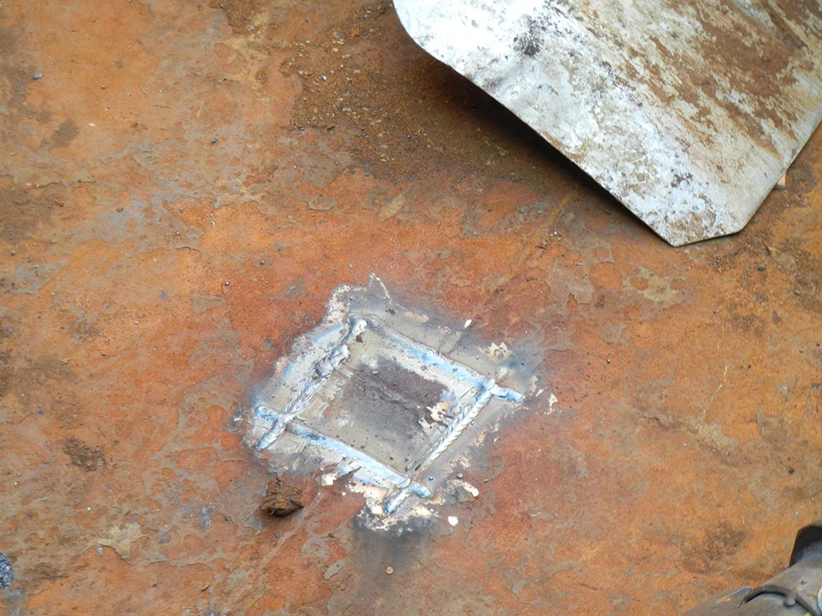
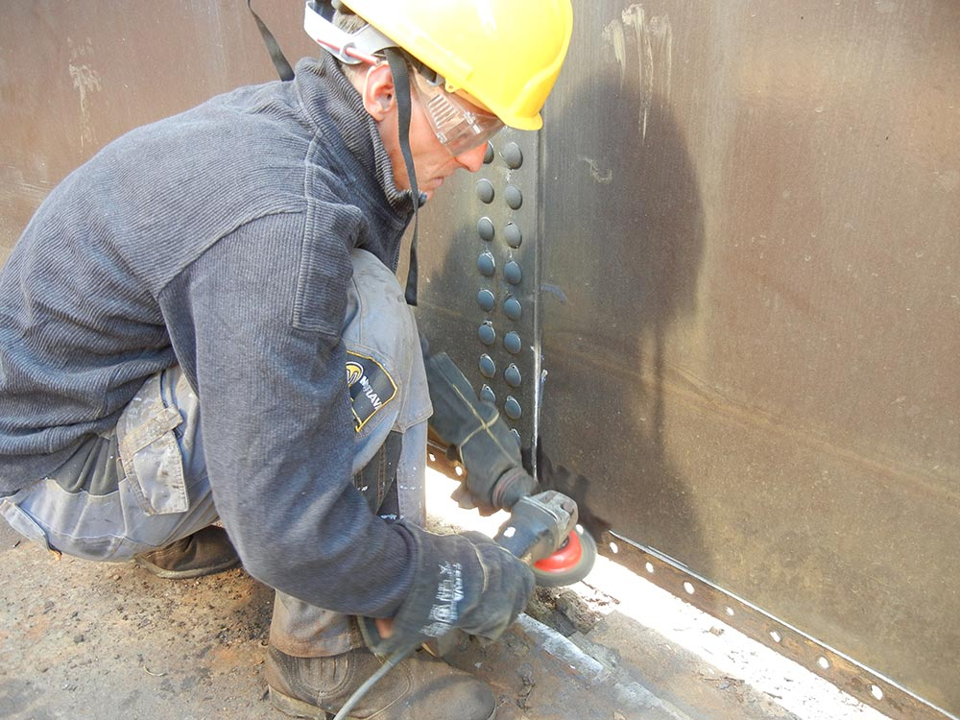
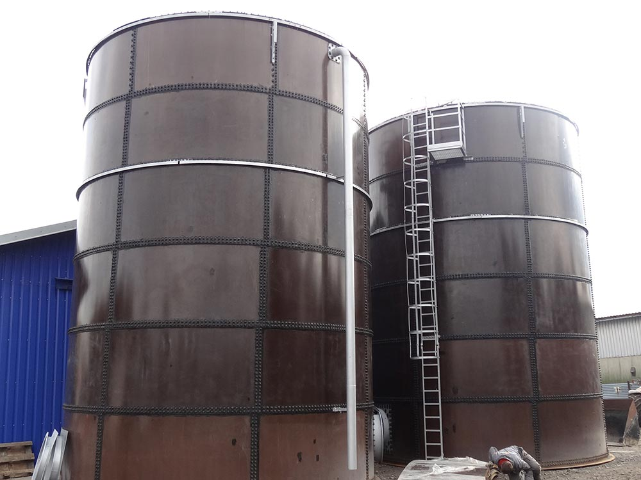
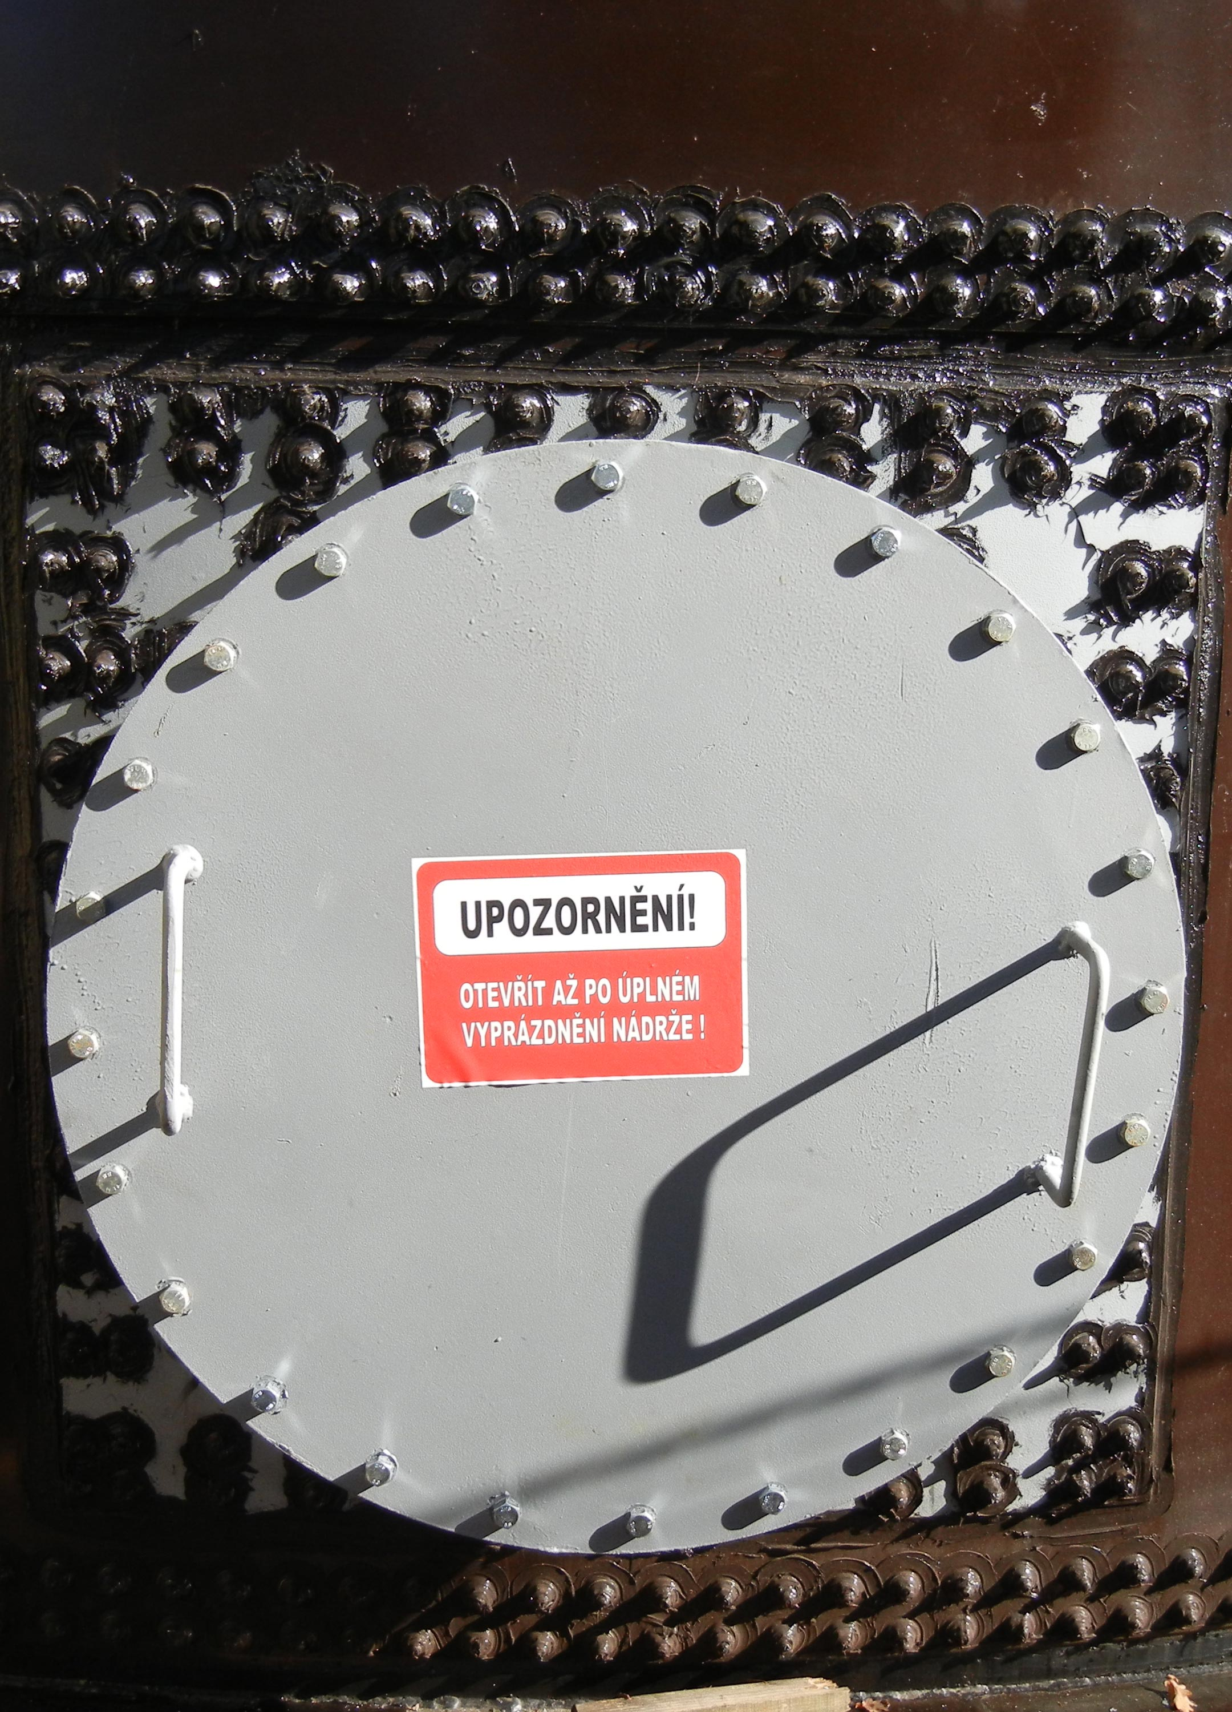
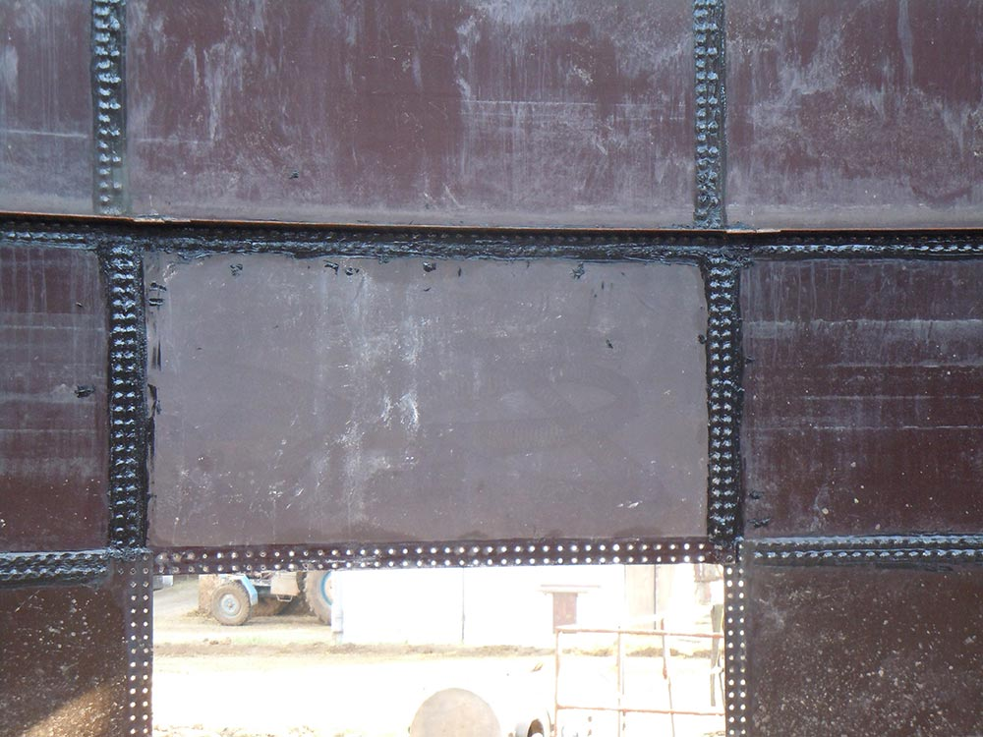


STŘEDNÍ OPRAVA
22
STŘEDNÍ OPRAVA NÁDRŽÍ
Po kontrole stavu podlahy se poškozená místa opraví a celá podlaha se důkladně očistí a natře speciálním epoxydo-dehtovým nátěrem. V případě potřeby se kotevní pásek demontuje a vymění za nový. Poškozený spojovací materiál se vymění, spoje se z vnitřní strany očistí, odmastí a přetmelí souvislou vrstvou tmelu tak, aby byly zakryty nechráněné okraje plechů. Poškozená místa u smaltovaných plechů se opraví přetmelením. V případě silného poškození plechu či hloubkové koroze se tento vymění za nový či renovovaný.
1
2
3
7
POSTUP OPRAVY NÁDRŽE
01 – OPRAVA PODLAHY
02 – VÝMĚNA KOTEVNÍHO PÁSKU
03 – OPRAVA PLÁŠTĚ NÁDRŽE
4
5
6
04 – VÝMĚNY POŠKOZENÝCH PLECHŮ
05 – VÝMĚNA VYZTUŽOVACÍCH PRVKŮ
06 – VÝMĚNA ŠROUBŮ
07 – U VŠECH VYMĚNĚNÝCH ČÁSTÍ NOVÝ TMEL

Slide 24






STŘEDNÍ OPRAVA
23
POSTUP
STŘEDNÍ OPRAVY
NÁDRŽ NA KEJDU
STRAŠKOV- STAV PŘED OPRAVOU
ÚKLID NÁDRŽE
DEMONTOVANÉ PLECHY
OPRAVA POTRUBÍ
NEBO VÝMĚNA
PŘETMELENÍ SPOJŮ
ČIŠTĚNÍ A TMELENÍ
TMELENÍ SPOJŮ
SPECIÁLNÍM TMELEM
MONTÁŽ PŘÍRUB
RENOVOVANÉ

Slide 25










STŘEDNÍ OPRAVA
24
POSTUP
STŘEDNÍ OPRAVY
TMELENÍ SPOJŮ
KOTEVNÍHO PÁSKU
KONTROLNÍ SONDA
OCELOVÉ PODLAHY
BROUŠENÍ
OPRAVA A BROUŠENÍ
ÚKLID DNA
PŘÍPRAVA NA NÁTĚR
NÁTĚR PODLAHY
ANTIKOROZNÍ
NATŘENÁ PODLAHA
EPOXYDODEHET
NAPOUŠTĚNÍ NÁDRŽE
VODNÍ ZKOUŠKA
OPLECHOVÁNÍ
POZINKOVANÝ PLECH
NOVÉ MÍCHADLO
ELEKTROINSTALACE
OPRAVENÁ NÁDRŽ
NA KEJDU

Slide 26







GENERÁLNÍ OPRAVA
25
GENERÁLNÍ OPRAVA NÁDRŽÍ
Součástí generální opravy smaltované nádrže je demontáž 80% plechů které se renovují nebo vyměnění za jiné renovované. Renovované plechy budou namontovány pomocí nového spojovacího a těsnícího materiálu. U nedemontovaných lubů budou vyměněny špatné šrouby, ostatní postup opravy je shodný s opravou střední. Po kontrole stavu podlahy se poškozená místa opraví a celá podlaha se důkladně očistí a natře speciálním epoxydo-dehtovým nátěrem. Pokud je podlaha neopravitelná je potřeba ji celou vyměnit. Kotevní pásek se demontuje vymění za nový. Všechny renovované kovové konstrukce jsou opatřeny novým nátěrem.
1
2
3
7
POSTUP OPRAVY NÁDRŽE
01 - DEMONTÁŽ 80% PLECHŮ NÁDRŽE
02 - VÝMĚNA POŠKOZENÝCH ČÁSTÍ
03 - DOKOMPLETACE CHYBĚJÍCÍCH DÍLŮ
4
5
6
04 - VÝMĚNA VYZTUŽOVACÍCH PRVKŮ
05 - RENOVACE PLECHŮ
06 - VÝMĚNA POŠKOZENÝCH PLECHŮ
07 - ZPĚTNÁ MONTÁŽ

Slide 27










GENERÁLNÍ OPRAVA
26
POSTUP
GENERÁLNÍ OPRAVY
BROUŠENÍ SPOJŮ
DEMONTÁŽ NÁDRŽE
DEMONTÁŽ
REVIZNÍHO VSTUPU
ODBROUŠENÍ
MATEK ŠROUBOVÝCH SPOJŮ
DEMONTÁŽ
KOTEVNÍHO PÁSKU
DEMONTÁŽ LUBŮ
80% SMALTOVANÝCH PLECHŮ
OPRAVA PODLAHY
NEBO VÝMĚNA ZA NOVOU
MONTÁŽ LUBŮ
RENOVOVANÝCH PLECHŮ
KOTEVNÍ PÁSEK
MONTÁŽ NOVÉHO
PŘIVAŘENÍ
KOTEVNÍHO PÁSKU K PODLAZE
DEMONTÁŽ ZVEDÁKŮ
ÚKLID PODLAHY

Slide 28








GENERÁLNÍ OPRAVA
27
POSTUP
GENERÁLNÍ OPRAVY
VNITŘNÍ SVÁR
KOTEVNÍHO PÁSKU
MONTÁŽE PŘÍRUB
VČETNĚ TMELENÍ
BROUŠENÍ
OPRAVA A BROUŠENÍ
NÁTĚR PODLAHY
EPOXYDEHET
VNĚJŠÍ NÁTĚR
PLECHOVÉ PODLAHY
TMELENÍ SPOJŮ
SPECIÁLNÍ TMEL
MONTÁŽ REVIZÁKU
VČETNĚ TMELENÍ SPOJŮ
MONTÁŽ TECHNOLOGIÍ
ČERPADLA - MÍCHADLA
NOVÉ VENTILY
DODÁVKA A MONTÁŽ
REVIZNÍ VSTUP
RENOVOVANÝ NEBO NOVÝ

Slide 29












PŘESTAVBY
28
PŘESTAVBY
SMALTOVANÝCH NÁDRŽÍ A SIL
Nabízíme provedení přestavby a přemístění Vašich stávajících nádrží a sil. Navrhneme
Vám řešení a vypracujeme cenový návrh na provedení přestavby a přemístění nádrží.
Veškeré demontážní a montážní práce provádí naši proškolení pracovníci.
1
2
3
4
1 - ZÁSOBNÍKY NA CEMENT
2 - SILO PRO BPS
3 - ZÁSOBNÍKY NA MOUKU
4 - NÁDRŽE NA POVRCHOVOU VODU
5
6
7
8
5 - ZÁSOBNÍKY NA PELETY
6 - SILO NA PILINY
7 - NAVÝŠENÍ KAPACITY
8 - MONTÁŽ AKTIVNÍHO VĚTRÁNÍ
9 - DODATEČNÁ MONTÁŽ ZASTŘEŠENÍ
9
10
11
12
10 - MONTÁŽ VÝSYPKY A ODVĚTRÁNÍ
11 - NÁDRŽ NA MÁZDRU
12 - ZÁSOBNÍKY NA OBILÍ

Slide 30

NÁDRŽE NA DAM
29
Kompletní
generální oprava a montáž čtyř smaltovaných nádrží na kapalná hnojiva včetně opravy konstrukcí a
staveb
NEPŘEJOV
GENERÁLNÍ OPRAVA
SMALTOVANÝCH NÁDRŽÍ NA KAPALNÁ HNOJIVA

Slide 31





STAVBY
30
DOKONČENÉ
STAVBY
1
2
01 - FRANCIE VÝSTAVBA 9 SIL NA KUKUŘICI
02 – VRCHOSLAVICE – 3 NÁDRŽE NA KEJDU
03 - SENICA VÝSTAVBA NÁDRŽÍ NA DAM
04 - DAČICE GERÁLNÍ OPRAVA NÁDRŽÍ DAM
05 - DOMAŽLICE GO NÁDRŽÍ DAM
3
4
5
Přehled aktivních nebo právě zahájených staveb firmy Morkus Morava s.r.o. při výstavbě či opravě smaltovaných nádrží, sil či zásobníků. V přehledu jsou uvedeny jen vybrané stavby.

Slide 32

REFERENCE
31
REFERENCE
01
3D MODEL
VÝSTAVBA NÁDRŽE NA KAPALNÁ HNOJIVA
02
NÁDRŽ LUBINA
VÝSTAVBA NÁDRŽE NA KEJDU
V LUBINĚ
03
NÁDRŽ LOUČANY
VÝSTAVBA DVOU NÁDRŽÍ NA KEJDU V LOUČANECH
04
REFERENCE
MALÝ PRŮŘEZ REFERENČNÍMI STAVBAMI
05
REFERENCE
FOTOSLIDESHOW REFERENČNÍCH STAVEB
06
STAVBA STŘECHY
FOTOSLIDESHOW VÝSTAVBY STŘECHY SILA
07
LIKVIDACE
DEMOLICE A LIKVIDACE TECHNOLOGICKÝCH CELKŮ
08
NÁDRŽ LOUČANY
VIDEOPREZENTACE VÝSTAVBY NÁDRŽÍ NA KEJDU
KATALOGY
VŠEOBECNÝ KATALOG MORKUS MORAVA s.r.o.
OPRAVY A RENOVACE NÁDRŽÍ, SILA A ZÁSOBNÍKŮ
DODÁVANÉ TECHNOLOGIE K SMALTOVANÝM NÁDRŽÍM
REFERENČNÍ STAVBY SIL, NÁDRŽÍ A ZÁSOBNÍKŮ
RENOVOVANÉ HALY
LIKVIDACE TECHNOLOGICKÝCH CELKŮ
LAMINÁTOVÉ ZÁSOBNÍKY
Pro zobrazení referenčních videí a fotogalerií je zapotřebí aby bylo funkční internetové připojení !

Slide 33


MAPA
32
KDE NÁS
NAJDETE
FAKTURAČNÍ ADRESA:
LAZNÍKY 163
751 25 VESELÍČKO
TEL.: +420 737 540 190
PROVOZOVNA:
AREÁL BÝVALÉHO ZD
753 61 HRANICE VII - SLAVÍČ
TEL.: +420 737 540 190

